Slide 1
MANUAL DE METRICAS 2022

Slide 2


ÍNDICE
3
ICE SOUTH CONE
4
22
CATEGORÍAS
HIPER & SUPER
5
58
INSTRUCCIONES GENERALES
TRADICIONAL
6
CORREDORES DE EJECUCIÓN

Slide 3

OBJETIVOS ICE SOUTH CONE
El Índice de Calidad de Ejecución (ICE) es el programa de excelencia en ejecución de mercado, en el cual se mide la capacidad de aplicación de las estrategias de la compañía en cada uno de los diversos Puntos de Venta (PDV) de todo el Sistema de Coca-Cola South Cone.
El ICE permite cuantificar el éxito de los embotelladores en su misión diaria de trabajar conjuntamente con los clientes para ejecutar las estrategias reflejadas en las Fotografías de Éxito (FDE). El correcto desempeño del Programa ayudará a evaluar la ejecución actual y a detectar oportunidades , tanto de mejora como de gestión, que permitirán posicionar al Embotellador como líder en cada una de las categorías.
El presente manual está organizado en secciones donde se encuentran conceptos clave de Categorías, descripción de los corredores estratégicos de ejecución, conceptos de canales utilizados y finalmente la Foto de Éxito propiamente dicha.

Slide 4
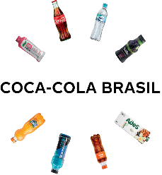
CATEGORIAS
A continuación serán presentados algunos conceptos de agrupamiento de productos y categorías que componen el Porfolio Coca Cola, los cuales son contemplados por las iniciativas de ejecución tratadas en este manual:
NARTD – NON-ALCOHOLIC READY TO DRINK
Bebidas No Alcohólicas listas para Beber: SSD, aguas, jugos & refrescos líquidos, isotónicos y bebidas a base de proteína vegetal.
SSD – SPARKLING SOFT DRINK
Refrigerantes
Portfolio Coca-Cola
STILL - Bebidas No Carbonatadas
Aguas, jugos & refrescos líquidos, isotónicos y bebidas a base de proteína vegetal
Aguas: Crystal / Bonaqua / SmartWater / KIN/ Benedictino / VITAL / AQUARIUS / Dasani
Jugos & Refrescos Líquidos: Del Valle / Del Valle 100% / Del Valle Frut / Del Valle Fresh / Cepita
Isotónicos: Powerade
Leches a base de Proteína Vegetal: Ades Original / Ades Vitaminas / Ades /Ades Coco

Slide 5


INSTRUCCIONES GENERALES
Los slides que tratan sobre las métricas ICE traen una serie de informaciones para que los equipos lleven a cabo la operación, las mismas fueron definidas em la FDE 2022. Además de todos los escenarios y requisitos relacionados para validar las métricas y criterios, también son presentados iconos visuales y datos complementarios cono el peso, código y señalar si la métrica es nueva y/o ICE LATAM.
CÓDIGO
MÉTRICA
304
Cobertura de Equipo De Frio KO en Checkout - 1 EDF KO cada 3 checkouts
4,0 %
Cada métrica recibe un código que también será usado en todo el procesamiento de ICE.
Mención al PESO de cada métrica (siempre relativo al peso del Área Directa).
Toda métrica nueva o con algún nivel de modificación será identificada con este símbolo para facilitar la orientación de todos.
Toda métrica presente en el ICE LATAM será identificada con este símbolo.

Slide 6






CORREDORES DE EJECUCIÓN
Para el ICE South Cone 2022 tendremos 3 canales: Hipermercados y Supermercados que tendrán la misma FDE y Tradicional con sus aperturas de portes y sus respectivas FDE.
Como un punto de atención, se destaca:
No tendremos el Canal Onpremise para el ICE South Cone 2022 pero si tendrá impacto para ICE LATAM
No tendremos el pilar de PRECIO para los canales de Hipermercado y Supermercado.
Hiper y Super a pesar de tener la misma fotografía, el peso del canal será diferente.
LOS 5 PILARES DE EJECUCIÓN
1
2
3
4
5
PORTFOLIO
ACTIVACIÓN
SOVI
COOLERS
PRECIO

Slide 7


ACTIVACIÓN
A PARTIR DE ESTE PILAR, QUEREMOS ESTAR PRESENTES EN LOS LLAMADOS HOTSPOTS DE LOS PDVS (PUNTAS DE GONDOLA, ISLAS, ENTRADAS DE TIENDAS, STANDS, SECCIONES ESPECÍFICAS ETC) OCUPANDO ESTOS ESPACIOS CON PRODUCTOS, MATERIALES PUBLICITÁRIOS, COMUNICACIONES DE PRECIO Y EQUIPAMIENTOS, CON EL OBJETIVO DE AGREGAR VA.LOR A LOS CONSUMIDORES A PARTIR DE EXPERIENCIAS IMPULSADAS POR LAS OCASIONES DE CONSUMO.
En general, la Activación valida la disponibilidad de los productos medidos en las FDE con la correcta comunicación de estos materiales publicitarios, sea POP o de ocasión. De esta forma, OCASION, MARCAS Y PORTFÓLIO son los puntos centrales para el pilar!
ILHAS
Nº de frentes
GDM
Ocupación
RACK
Ocupación
MÉTODOS DE ENCUESTA
Todas las activaciones, así como los puntos extra, son validados y clasificados de acuerdo con el tipo de exhibición.
La validación de estos materiales depende del canal e de la respectiva localización
Ejemplos:
ISLAS La validación será realizada por numero de frentes
EDF La validación será realizada por numero de frentes en el EDF
RACKS La validación será realizada por numero de frentes en el equipamiento.

Slide 8
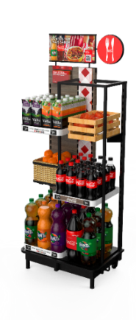
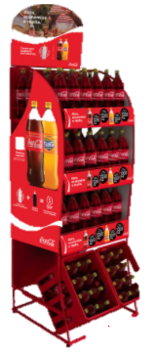
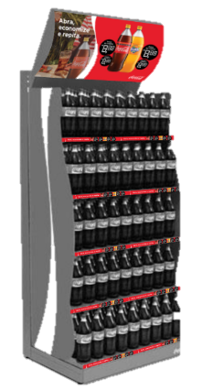
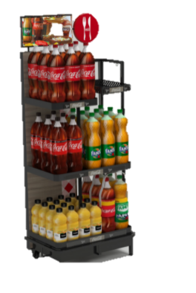
ACTIVACIÓN
VALIDACIÓN DE RACKS KO
Todos los tipos de Rack KO serán validados de la misma manera, siendo necesaria la OCUPACIÓN MÍNIMA DE 70% , SIENDO 50% DE LA OCUPACIÓN CON LA MARCA PRINCIPAL DE LA ACTIVACIÓN
No es necesario que el rack utilizado tenga el mismo layout de la marca que ocupan (cualquier rack KO puede ser utilizado para la ocupación de los productos de diferentes categorías). Al mismo tiempo, la recomendación ESTRATÉGICA es que los equipos prioricen los racks relacionados con los productos ejecutados, reforzando el concepto de ocasión y comunicación de nuestro portfolio.
Se considera como Rack a un equipamiento normalmente metálico y/o plástico con algún Logo/Marca, con la dimensión mínima de Altura + Largura + Profundidad > 160 cm
Además, un Rack KO es un Rack con comunicación de alguna marca Coca Cola impresa en la estructura del equipo, o con referencia directa a Coca Cola. En el caso de que el rack no cuente con esa comunicación de marca, también estaría validado. Los frentes laterales también validan el hotspot.
Por otro lado, una Punta de Góndola Rack KO son estructuras localizadas en las extremidades de las Góndolas, cumpliendo el papel de Punta de Góndola.
Plataformas temporales no cuentan como una activación válida​. En el 2022 no es necesaria la ubicación exacta para que el hotspot sea válido.

Slide 9
ACTIVACIÓN – COMUNICACIÓN DE LA ACTIVACIÓN
OCASIONES DE CONSUMO
Las plataformas de comunicación con los consumidores están vinculadas a momentos especiales de la vida cotidiana de nuestros consumidores. A través de estas plataformas, queremos acercarnos a cada cliente reforzando la variedad y la gama de productos de la cartera de Coca-Cola, que cuenta con marcas y envases para diferentes ocasiones. Así, tenemos la siguiente correlación entre las Ocasiones vistas en el Manual de Métrica y los productos
*AGUA PORTFOLIO KO DE ACUERDO CON MARCAS REGIONALES

Slide 10
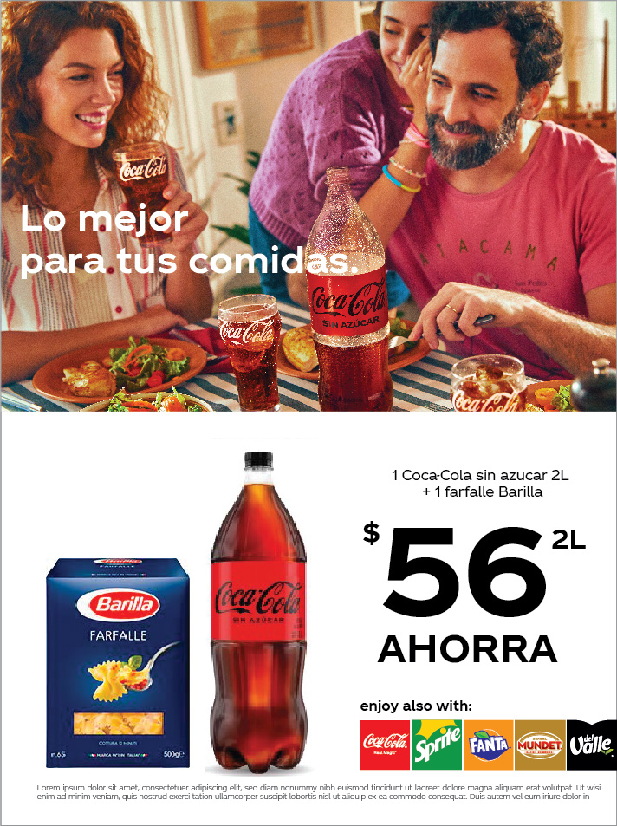

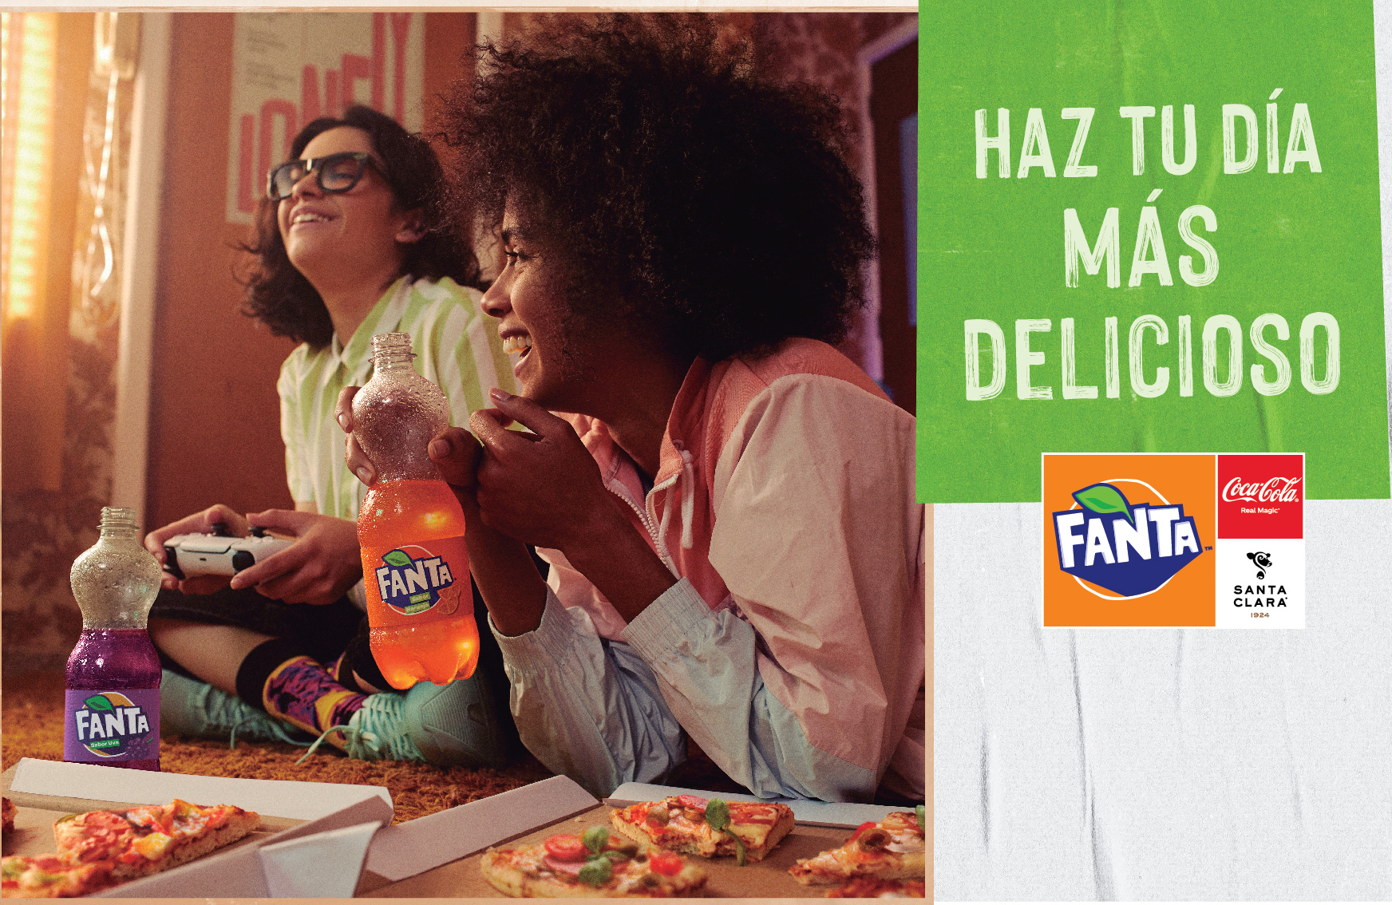
ACTIVACIÓN – COMUNICACIÓN OCASION DE CONSUMO
EJ. Meals - Coca-Cola
EJ. My Moments - Sprite
EJ. YUMMY SNACKING - FANTA

Slide 11

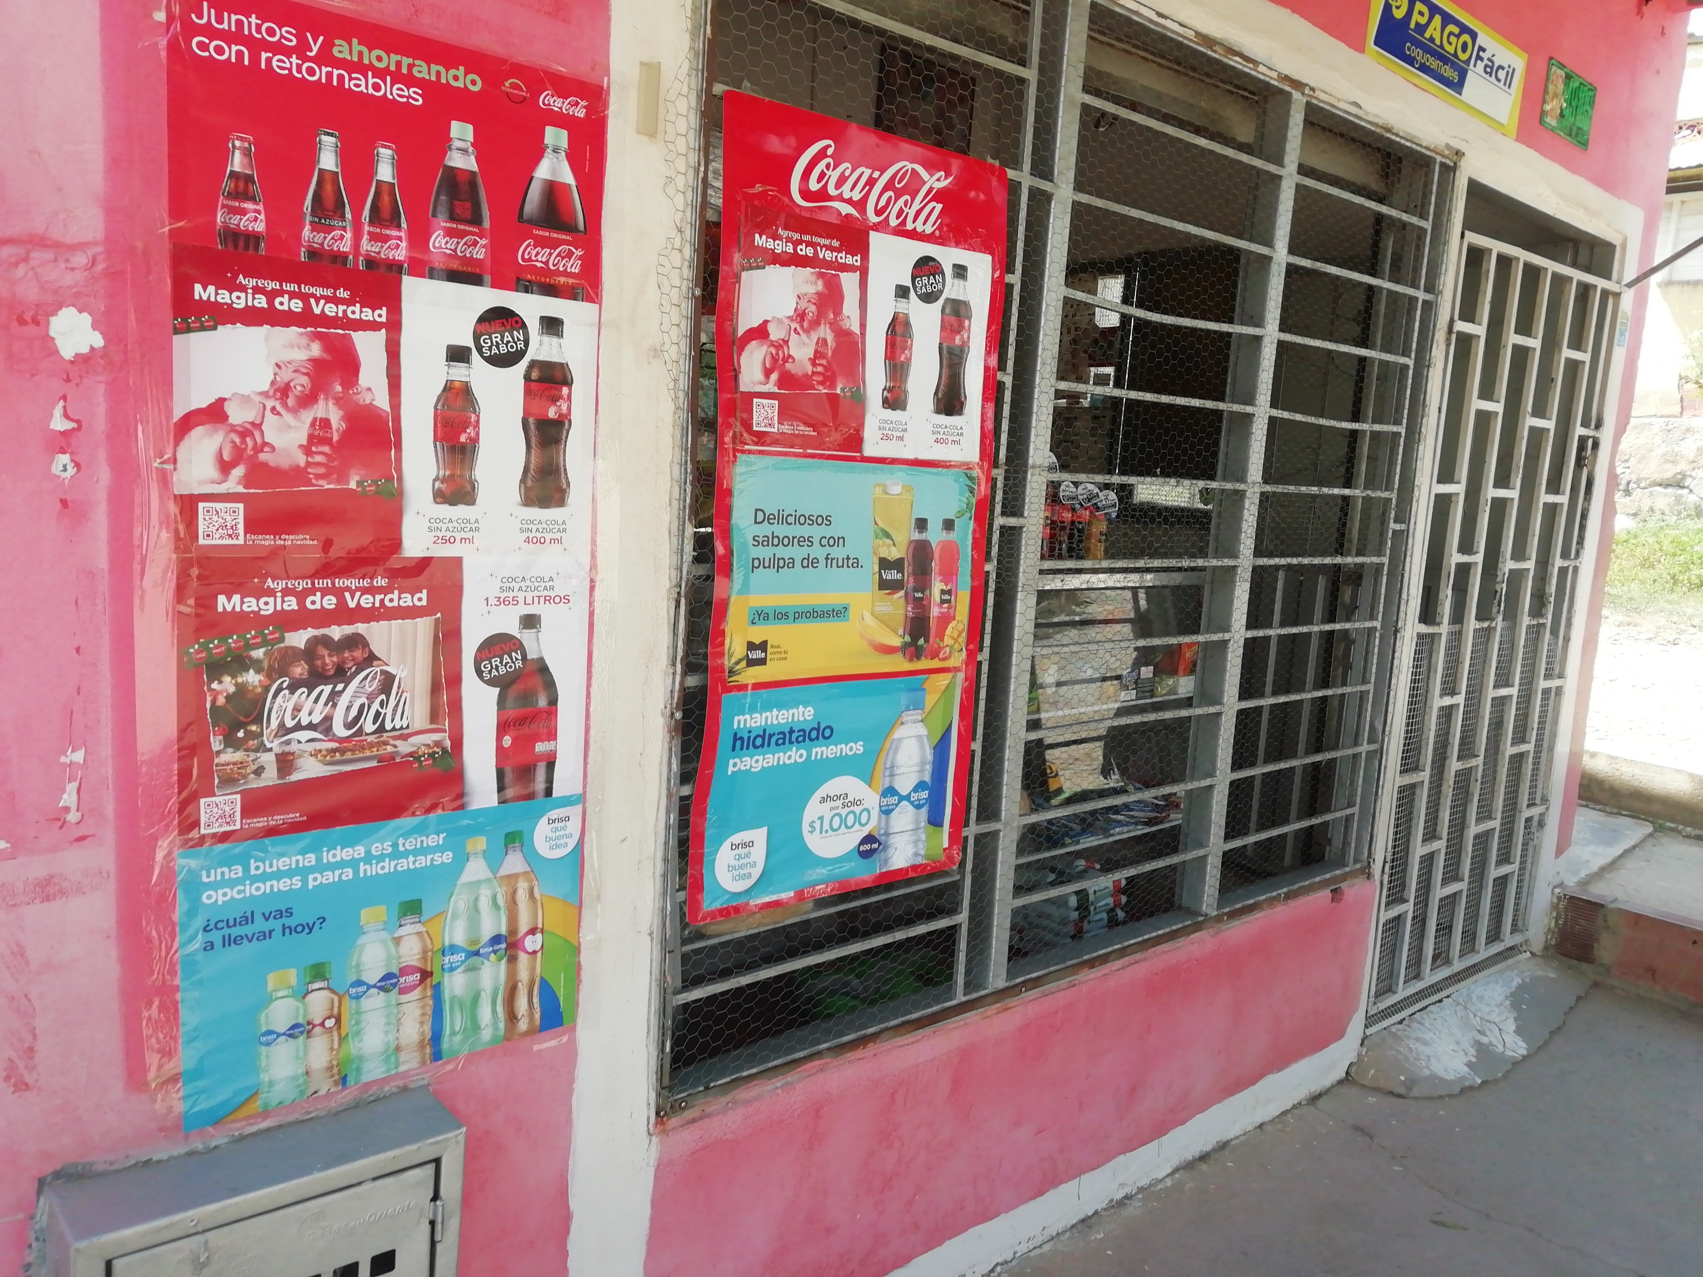

ACTIVACIÓN
overall_1_132430064637564816 columns_1_132430064637564816
EXCEPCIONES PARA PDV ENREJADOS O CON RESTRICCIONES DE ACCESO
Estos Puntos de Venta serán encuestados de forma diferente y el peso de la métrica será diferente. Los pesos cambian para 80% de comunicación y 20% para el Hotspot
Grande
Mediano
Chico
1
20 pts
Ejecución en Hotspot
4
4
4
ACTIVATION
Comunicación de Ocasión de Consumo
16
16
16
20
20
20
Los materiales deben ser ubicados en lugares visibles al consumidor, ya sea dentro o fuera del PDV

Slide 12
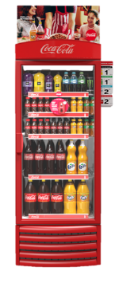
EQUIPO DE FRIO
NUESTRAS HELADERAS DEBEN ESTAR SIEMPRE BIEN POSICIONADAS, NO INVADIDAS Y OCUPADAS EN TODOS LOS PDV, APROVECHANDO TODO EL POTENCIAL DE VENTAS DE ESTE IMPORTANTE ACTIVO.
MÉTODOS DE VALIDACIÓN
Todas las heladeras serán validadas, pudiendo calificarse en:
EQUIPO DE FRIO KO
Pared EQUIPO DE FRIO KO
Punta de Góndola EQUIPO DE FRIO KO
La validación de cada EDF depende del canal y de la métrica em cuestión.
El cálculo final, para las métricas de EDF, será el promedio del resultados de los PDV encuestados. De esta forma, los PDV sin heladera KO entran en el calculo, generando un impacto negativo.

Slide 13
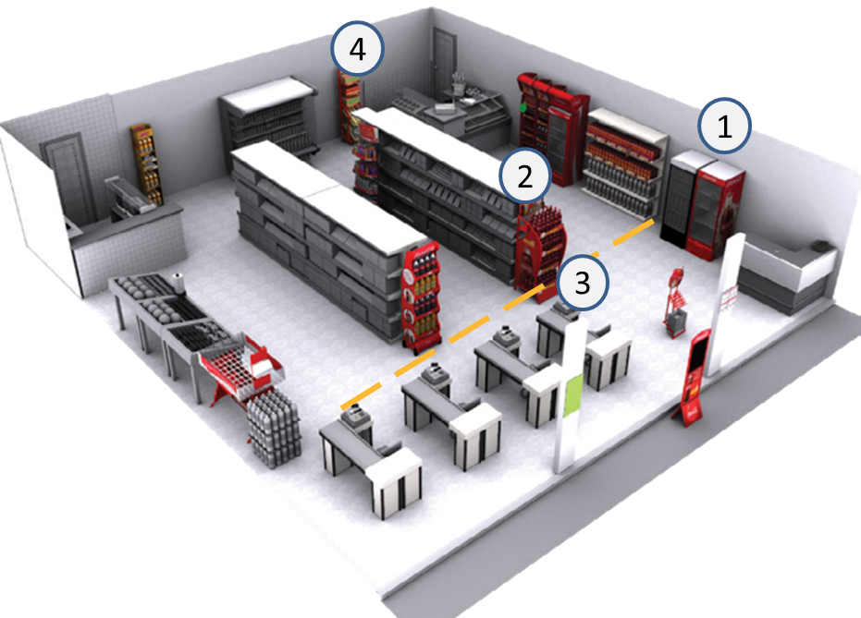
EQUIPO DE FRIO
EDF KO Primera Posición (High Visibility)
Los equipamientos KO em posición destacada en la tienda impactan de forma positiva la visibilidad de nuestros productos al consumidor . La métrica evalúa la presencia de, como mínimo, 1 EDF KO en la primera posición del PDV. Para ser configurada como primera posición, el EDF debe seguir las siguientes indicaciones:
Por la característica del canal, será considerado como Primera Posición la EDF localizada entre la entrada de la tienda y área de checkouts del PDV.
Además de la ubicación, los factores a continuación deben ser evaluados :
Equipamiento encendido y ocupado con productos KO presentes en la FDE do ICE.
La EDF debe ser el primer punto de contacto del consumidor en el establecimiento.
Cualquier exposición de productos de venta situada entre la congeladora Coca-Cola y la entrada del PDV, sea categorías de bebidas o otros, invalida la primera posición del congelador.
ENTRADA

Slide 14

PRECIO
EL PORTFOLIO COCA COLA, PRECISA ESTAR SIEMPRE COM LA PRECIFICACIÓN EN LINEA CON LAS ESTRATEGIAS DE NEGOCIO, POSIBILITANDO A LOS CONSUMIDORES LA ADQUISICION DE NUESTROS PRODUCTOS CON EL PRECIO CORRECTO.
En el pilar de PRECIO buscamos encuestar en cuantos PDVs los precios recomendados son efectivamente aplicados: PRICE COMPLIANCE. Están definidos em las arquitecturas de precios de los fabricantes y vienen a incentivar el giro de los productos y transacciones masivas em los PDV.
MÉTODOS DE VALIDACIÓN
La evaluación del corredor PRECIO se dará por la observancia de las siguientes condiciones combinadas:
PRODUCTO DISPONIBLE
PRECIO COMUNICADO
PRECIO EN COMPLIANCE
La única excepción será para las operaciones de Chile y Bolivia que no permiten la validación de precios. Para estos casos tendremos la validación de las métricas apenas con disponibilidad y Comunicación de Precio.

Slide 15
PRECIO
overall_1_132430064637564816 columns_1_132430064637564816
EJEMPLO DE CALCULO
PDV | Cluster | Rol | Puntos Posibles | SKU (Definido por Embotellador) | Disponibilidad | Comunicación de Precio | Respeto a precio | % Puntos Obtenidos | Puntos | Total Puntos
PDV 1 | B/M/S | SSD CC Original MS Frequency | 1.5 | CC MS #1 | Si | Si | Si | 100% | 1.5 | 1.5
 | B/M/S |  |  | CC MS #2 | Si | No | Si
 | B/M/S | SSD CC Original MS Retornable | 1.5 | CC MS Ret #1 | Si | Si | No | 0% | 0
 | B/M/S |  |  | CC MS Ret #2 | No | . | -
 | B/M/S | SSD CC Original SS Frequency | 2 | CC SS #1 | Si | No | Si | 0% | 0
 | B/M/S |  |  | CC SS #2 | No | - | -
PDV 2 | B/M/S | SSD CC Original MS Frequency | 1.5 | CC MS #1 | Si | Si | Si | 100% | 1.5 | 5
 | B/M/S |  |  | CC MS #2 | Si | Yes | Si
 | B/M/S | SSD CC Original MS Retornable | 1.5 | CC MS Ret #1 | No | - | - | 100% | 1.5
 | B/M/S |  |  | CC MS Ret #2 | Si | Si | Si
 | B/M/S | SSD CC Original SS Frequency | 2 | CC SS #1 | Si | Si | Si | 100% | 2
 | B/M/S |  |  | CC SS #2 | Si | Si | No
PDV 3 | B/M/S | SSD CC Original MS Frequency | 1.5 | CC MS #1 | Si | No | Si | 0% | 0 | 0
 | B/M/S |  |  | CC MS #2 | Si | Si | Si
 | B/M/S | SSD CC Original MS Retornable | 1.5 | CC MS Ret #1 | No | - | - | 0% | 0
 | B/M/S |  |  | CC MS Ret #2 | Si | Si | No
 | B/M/S | SSD CC Original SS Frequency | 2 | CC SS #1 | No | - | - | 0% | 0
 | B/M/S |  |  | CC SS #2 | No | - | -

Slide 16
SOVI – SHARE OF VISIBLE INVENTORY
PRODUTOS COCA-COLA DEBEM SIEMPRE TENER EL MAYOR NUMERO DE FRENTES EM LOS PDV. EL SOVI CONTRIBUYE PARA LA GESTION DE ESPACIOS DEL PDV, ASEGURANDO MAS TRANSACCIONES, SHARE DE MERCADO Y MEJORES NIVELES DE OCUPACIÓN
Porcentual de frentes de un Fabricante/Marca/Embalaje sobre las frentes totales de la categoría en análisis. Mayoritariamente, las métricas pueden ser divididas en tres grupos principales:
Generales: la validación es realizada por categoría y engloba los productos de la competencia (total mercado). Ej: SOVI KO / Total Mercado
W/in: son métricas calculadas dentro del propio universo KO, no consideran competencia. Ej.: SOVI Single Serve / Total KO
En exhibiciones específicas: cálculo realizado en puntos de contacto específicos, no contemplando todo el espacio de la tienda. Ej.: SOVI Mpack en la góndola.
Grande parte de las métricas de SOVI poseen un % establecido como OBJETIVO .Los resultados procesados son alcanzados a partir del cumplimiento vs. este objetivo, conforme es representado a continuación:
% SOVI MEDIDO / % SOVI OBJETIVO = % SOVI FINAL (Nota da Métrica)
Ejemplo 1: 52% / 50% = 100,0%
Ejemplo 2: 30% / 50% = 60,0%

Slide 17
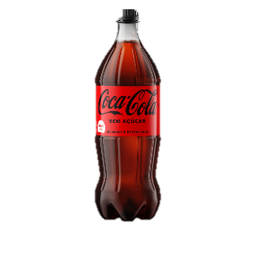
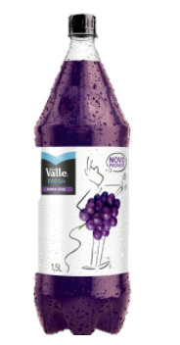
PORTFOLIO
Este grupo de criterios tiene como objetivo validar la disponibilidad de los ítems definidos em cada canal, con medición por SKU o grupo de productos.
MÉTODOS DE VALIDACIÓN
Por lo menos 1 frente visible para el portfólio SSD;
Por lo menos 1 frente visible para el portfólio STILL.
Y

Slide 18
PORTFOLIO
REFERENCIAS DE VALIDACION DE LAS MÉTRICAS DE DISPONIBILIDAD
El portfolio de KO es compuesto por diferentes categorías, marcas, packaging y litrajes que tienen como objetivo atender a todos los consumidores em diferentes ocasiones, garantizando una buena experiencia de consumo. De esta forma, el pilar disponibilidad posee un papel importante dentro de las Fotografías de Éxito, en las cuales detallamos los SKUs imperdonables y mas estratégicos para el negocio, en cada canal.
En 2022, todas las métricas del pilar pueden ser positivadas a partir de dos SKUs, posibilitando que el Fabricante seleccione los productos que serán trabajados en cada criterio. Mediante este ESCENARIO, cada Embotellador deberá elegir a nivel métrica, los 2 SKUs, que validarán cada una de las métricas.
Observación 1: Cada grupo será indicado por el propio Fabricante, a partir de las interacciones realizadas con el equipo de Ejecución Comercial
Observación 2: El nivel de racional no es a nivel sabor, y si a nivel envase y packaging.

Slide 19

PORTFOLIO
MÉTRICAS ‘COMBINADAS’ – PORTFÓLIO DE IMPERDONABLES EN LOS PDVs ENCUESTADOS
Las métricas de disponibilidad son divididas en dos grupos principales para validar en el ICE SOUTH CONE.
Métricas individuales: validación única del SKU designado;
Combinadas: son divididas por categoría. Por canal, es validada si todos los grupos de productos individuales de la categoría están disponibles.
LA SUMA DE LAS COBERTURAS INDIVIDUALES GENERA LA MITAD POTENCIAL DEL PESO TOTAL, DIVIDIDO IGUALMENTE ENTRE LOS ROLES.
AL TENER TODOS LOS SKUS (COBERTURA COMBINADA NARTD) SE OTORGA LA OTRA MITAD DEL PESO
PORTFOLIO:
DISTRIBUICIÓN DEL PESO DEL CORREDOR
50%
DEL PESO
50%
DEL PESO
OBJETIVO: PUSH PARA OBTENER COBERTURAS SIMULTÁNEAS Y APROVECHAR LAS SINERGIAS DEL PORTFOLIO NARTD IMPERDONABLE

Slide 20
PORTFOLIO
PUNTAJE CALCULADO DE ACUERDO A LA DISPONIBILIDAD DE ROLES
CASOS DE CUMPLIMIENTO DE ROLES | PUNTOS ACUMULADOS POR EL # DE ROLES DISPONIBLES | PUNTOS POR DISPONIBILIDAD COMBINADA DE ROLES | PUNTOS TOTALES
1 de 23 | 0.65 | 0.00 PUNTOS | 0.65
2 de 23 | 1.30 |  | 1.30
3 de 23 | 1.96 |  | 1.96
4 de 23 | 2.61 |  | 2.61
5 de 23 | 3.26 |  | 3.26
6 de 23 | 3.91 |  | 3.91
7 de 23 | 4.57 |  | 4.57
8 de 23 | 5.22 |  | 5.22
9 de 23 | 5.87 |  | 5.87
10 de 23 | 6.52 |  | 6.52
11 de 23 | 7.17 |  | 7.17
12 de 23 | 7.83 |  | 7.83
13 de 23 | 8.48 |  | 8.48
14 de 23 | 9.13 |  | 9.13
15 de 23 | 9.78 |  | 9.78
16 de 23 | 10.43 |  | 10.43
17 de 23 | 11.09 |  | 11.09
18 de 23 | 11.74 |  | 11.74
19 de 23 | 12.39 |  | 12.39
20 de 23 | 13.04 |  | 13.04
21 de 23 | 13.70 |  | 13.70
22 de 23 | 14.35 |  | 14.35
Presencia de los 23 roles | 15 | 15 | 30

Slide 21
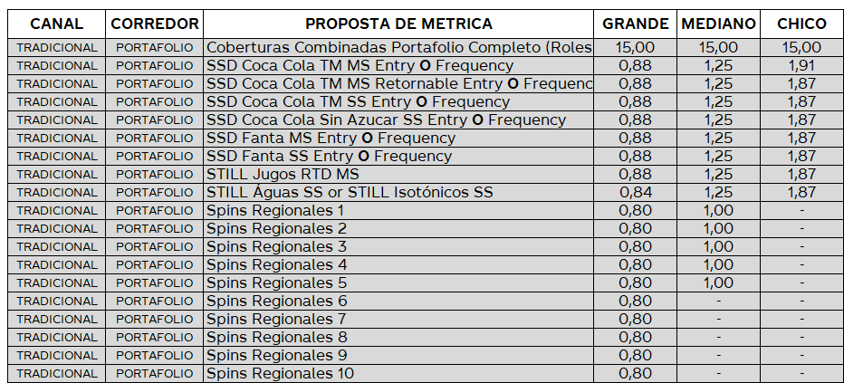
PORTFOLIO
SPINS REGIONALES
Los Spin regionales serán métricas del pilar de Portfolio que serán personalizadas para cada embotellador.
Este grupo de métricas tendrá el peso de 5% para el canal Hipermercado y Supermercado, 8% para Tradicional Grande y 5% para Tradicional Mediano.
La relación de los SKUs que validaran estas métricas fue alineado con cada Embotellador en base a su operación.
Puntos de atención:
Observación 1: Los Spin Regionales serán parte de la métrica de coberturas combinadas del pilar de Portfolio.
Observación 2: Sus pesos individuales serán distribuidos de forma lineal.
Observación 3: La validación e estas métricas seguirá el padrón del resto de Portfolio.

Slide 22
CANAL HIPERMERCADO Y SUPER
CRITERIOS

Slide 23



HIPER Y SUPER
CORREDORES DE EJECUCIÓN
PRIORITY
PORTFOLIO
ACTIVACIÓN
COOLERS
SOVI
PRECIO
PESO DEL CORREDOR
2021 → 20
2022 → 35
PESO DEL CORREDOR
2021 → 25
2022 → 30
PESO DEL CORREDOR
2021 → 10
2022 → 10
PESO DEL CORREDOR
2021 → 40
2022 → 25
PESO DEL CORREDOR
2021 → 5 2022 → 0

Slide 24
ACTIVACION
LISTA DE METRICAS

Slide 25
PORTFOLIO
LISTA DE METRICAS

Slide 26










PORTFOLIO
LISTA DE METRICAS
Los Spin regionales serán métricas del pilar de Portfolio que serán personalizadas para cada embotellador.
La relación de los SKUs que validaran estas métricas fue alineado con cada Embotellador en base a su operación.

Slide 27
EQUIPO DE FRIO
LISTA DE METRICAS

Slide 28
SOVI
LISTA DE METRICAS

Slide 29

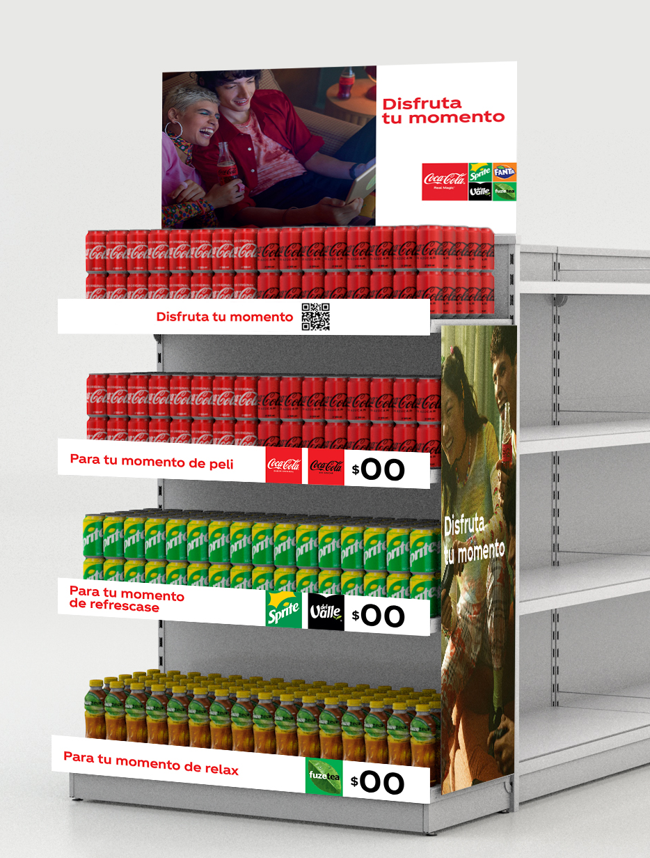
HIPERMERCADO Y SUPERMERCADO
ACTIVACION
CÓDIGO
MÉTRICA
101
POC - Activación "My Moments" con SSD Coca Cola Sin Azucar Single Serve Multipack O SSD Coca Cola Sin Azucar Single Serve Frequency O SSD Coca Cola Original Single Serve Multipack
9,0 %
DESCRIPCIÓN
En esta métrica es validada la presencia de por lo menos 1 Punto Extra SSD Coca Cola Sin Azucar Single Serve Multipack O SSD Coca Cola Sin Azucar Single Serve Frequency O SSD Coca Cola Original Single Serve Multipack, Entry Pack o Pivot SS, preferentemente en una de las puntas del corredor de bebidas no Alcohólicas.
Para puntuar, el punto de venta deberá encuadrarse en uno de los siguientes escenarios:
VALIDACION HOTSPOT
Por lo menos 1 Rack KO o Punta de Góndola Rack KO o 1 EDF KO, Pared EDF KO o Punta de Góndola EDF KO o Isla:
Mínimo de 70% de ocupación del rack o EDF, siendo 50% con las marcas señalizadas en la descripción y como mínimo 10 frentes de Coca Cola SS
La activación debe ser ejecutada en un único equipo. La única excepción es una activación de 2 o mas racks, siempre y cuando este a una distancia máxima de 30cm entre ellos.

Slide 30

HIPERMERCADO Y SUPERMERCADO
ACTIVACION
CÓDIGO
MÉTRICA
102
Comunicación "My Moments" con SSD Coca Cola Sin Azucar Single Serve Multipack O SSD Coca Cola Sin Azucar Single Serve Frequency O SSD Coca Colar Original Single Serve Multipack
0,5 %
DESCRIPCIÓN
El Punto Extra requiere una comunicación de ocasión “My Moments”, la misma es validada si el equipo o HotSpot contiene las siguientes características:
Mención verbal (frase) alusiva a la ocasión – con divulgación de Imagen de los productos/ exposición de las marcas activadas;
La dimensión mínima del material deberá ser 20x20cm;
El material debe contener la comunicación de precio de, como mínimo, 1 de los productos expuestos en el material publicitario y presente en el Punto Extra
Material oficial aprobado por COCA COLA COMPANY.
Observación:
Cuando no este activado directamente en el Rack o EDF, la comunicación de ocasión debe estar a una distancia máxima de 1,0 metros (100cm) de los productos, para validar esta métrica.
Comunicación de Ocasión de esa métrica solo va a ser mandatorio en el Q3.

Slide 31
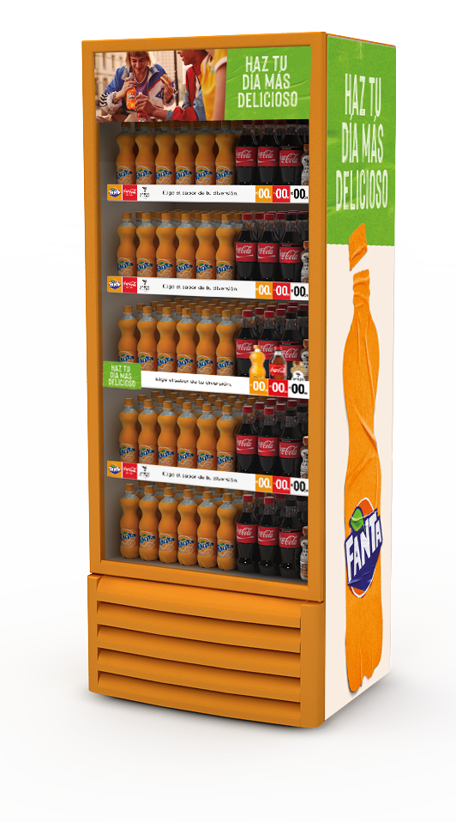
HIPERMERCADO Y SUPERMERCADO
ACTIVACION
CÓDIGO
MÉTRICA
103
POC - Activación "Yummy Snacking" con SSD Coca Cola TM Single Serve Y SSD Fanta Single
3,5 %
DESCRIPCIÓN
Esta métrica es validada con la presencia de por lo menos 1 punto extra de con SSD Coca Cola TM Single Serve Y SSD Fanta Single preferentemente Área de checkouts
Para puntuar, el Punto de Venta tiene que encuadrarse en uno de los escenarios presentados a continuación:
VALIDACION HOTSPOT
Por lo menos 1 Rack KO o Punta de Góndola Rack KO O 1 EDF KO, Pared EDF KO o Punta de Góndola EDF KO
Mínimo de 70% de ocupación del rack o EDF, 50% con las marcas señalizadas en la descripción y como mínimo 10 frentes siendo 7 frentes de SSD Coca-Cola TM SS Y 3 frentes de SSD Fanta TM SS. La activación debe ser ejecutada en un único equipo. La única excepción es una activación de 2 o mas racks, siempre y cuando este a una distancia máxima de 30cm entre ellos.

Slide 32
HIPERMERCADO Y SUPERMERCADO
ACTIVACION
CÓDIGO
MÉTRICA
104
Comunicación "Yummy Snacking " con SSD Coca Cola TM Single Serve Y SSD Fanta Single Serve
0,5 %
DESCRIPCIÓN
El punto extra relacionado a FANTA TM SS + SSD CC TM SS requiere comunicación de ocasión “Yummy Snacking” la cual será validada de el equipamiento o Hotspot contiene las siguientes características:
Mención verbal (frase) alusiva a la ocasión – con divulgación de Imagen de los productos/ exposición de las marcas activadas;
La dimensión mínima del material deberá ser 20x20cm;
El material debe contener la comunicación de precio de, cono mínimo, 1 de los productos expuestos en el material publicitario y presente en el Punto Extra
Material oficial aprobado por COCA COLA COMPANY.
Observación:
Cuando no sea activada directamente en el Rack o Equipo de Frio, la comunicación deberá estar a una distancia máxima de 1,0 metros (100cm) de los productos, para validar la métrica.
El punto de venta puede puntuar en el caso de posea la Comunicación mismo si no cuenta con la cantidad mínima de frentes necesarias para la Punta de góndola.
Comunicación de Ocasión de esa métrica solo va a ser mandatorio en el Q4.

Slide 33
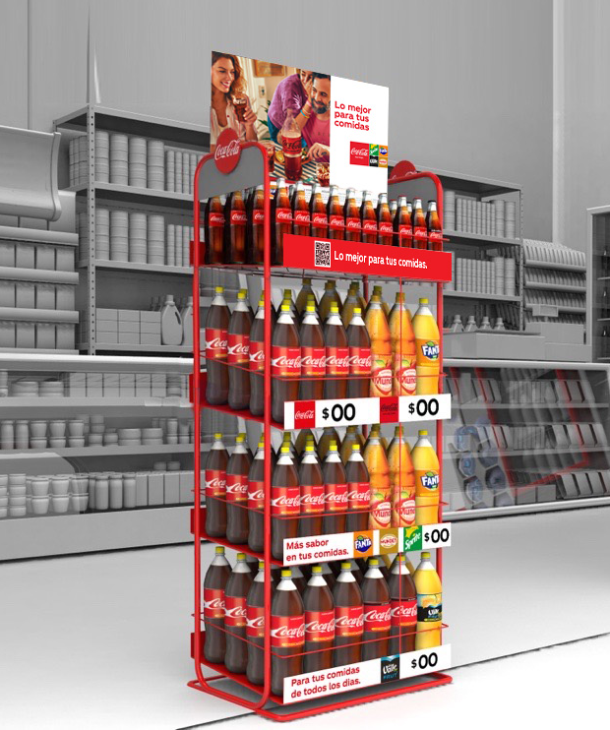
HIPERMERCADO Y SUPERMERCADO
ACTIVACION
CÓDIGO
MÉTRICA
105
POC - Activación "Meals" con SSD Coca Cola Sin Azúcar Multiserve Y SSD Coca Cola Original MS Y SSD Sabores MS Y Del Valle Low Juice Drink MS (MS Frequency O Multi Serve Dual Pack)
9,0 %
DESCRIPCIÓN
En esta métrica será validada la presencia de por lo menos 1 punto extra de SSD Coca Cola Sin Azúcar Multiserve Y SSD Coca Cola Original MS Y SSD Sabores MS Y Del Valle Low Juice Drink MS (MS Frequency O Multi Serve Dual Pack) preferentemente Punta de Gondola de Bebidas
Para puntuar, el Punto de venta debe encuadrarse en uno de los escenarios presentados a continuación:
VALIDACION HOTSPOT
Por lo menos 1 Rack KO o Punta de Góndola Rack KO o 1 EDF KO, Pared EDF KO o Punta de Góndola EDF KO
Mínimo de 70% de ocupación del rack o EDF, siendo 50% de la ocupación total dedicado a la ocasión con SSD Coca-Cola Original MS y SSD Coca-Cola sin azúcar MS (ambas precisan estar presentes) y SSD SABORES MS Y JUGOS MS Siendo necesarios 10 frentes de los cuales 7 para CC, 2 para SABORES y 1 frente para jugos.

Slide 34
HIPERMERCADO Y SUPERMERCADO
ACTIVACION
CÓDIGO
MÉTRICA
106
Comunicación "Meals" con SSD Coca Cola Sin Azúcar Multiserve Y SSD Coca Cola Original MS Y SSD Sabores MS Y Del Valle Low Juice Drink MS (MS Frequency O Multi Serve Dual Pack)
0,5 %
DESCRIPCIÓN
Las activaciones con Puntos Extra son mas asertivas cuando están bien comunicadas, ya que refuerzan la experiencia que queremos generar en los consumidores. De esta forma, la métrica valida si el equipamiento o HotSpot posee las siguientes características:
Mención verbal (frase) alusiva a la ocasión – con divulgación de Imagen de los productos/ exposición de las marcas activadas;
La dimensión mínima del material deberá ser 20x20cm;
El material debe contener la comunicación de precio de, cono mínimo, 1 de los productos expuestos en el material publicitario y presente en el Punto Extra
Material oficial aprobado por COCA COLA COMPANY.
Observación:
Cuando no sea activada directamente en el Rack o EDF, la comunicación de ocasión debe estar a una distancia máxima de 1,0 metros (100cm) de los productos, para validar esta métrica.
El PDV puede puntuar la Comunicación de Ocasión sin validar el Punto Extra.
Comunicación de Ocasión de esa métrica solo va a ser mandatorio en el Q3.

Slide 35
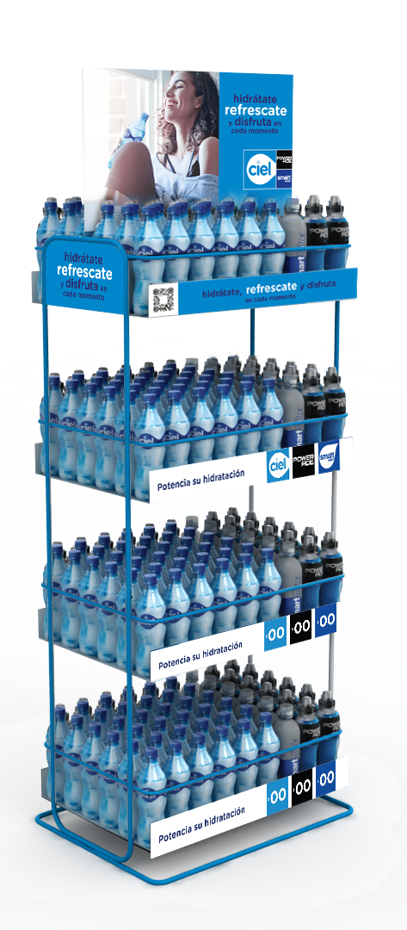
HIPERMERCADO Y SUPERMERCADO
ACTIVACION
CÓDIGO
MÉTRICA
107
POC - Activación "Replenish Time" con Aguas Y Powerade Single Serve Frequency O Single Serve Multipack O MS Frequency para Aguas
3,5 %
DESCRIPCIÓN
En esta métrica será validada la presencia de por lo menos 1 punto extra de STILL Aguas O Powerade Single Serve Frequency O Single Serve Multipack O MS Frequency para Aguas, preferentemente Punta de Góndola Bebidas
Para puntuar, el PDV debe encuadrarse em alguno de los siguiente escenarios:
VALIDACION HOTSPOT
Por lo menos 1 Rack KO o Punta de Góndola Rack KO O 1 EDF KO, Pared EDF KO o Punta de Góndola EDF KO
Mínimo de 70% de ocupación del rack o EDF siendo necesario 50% con productos STILL Aguas O Powerade Single Serve Frequency O Single Serve Multipack O MS Frequency para Aguas y mínimo de 10 frentes con 8 frentes de agua y 2 frentes de POWERADE.
La activación debe ser ejecutada en un único equipo. La única excepción es una activación de 2 o mas racks, siempre y cuando este a una distancia máxima de 30cm entre ellos.

Slide 36
HIPERMERCADO Y SUPERMERCADO
ACTIVACION
CÓDIGO
MÉTRICA
108
Comunicación "Replenish Time" con Aguas O Powerade Single Serve Frequency O Single Serve Multipack O MS Frequency para Aguas
0,5 %
DESCRIPCIÓN
Las activaciones con Puntos Extra son mas asertivas cuando están bien comunicadas, ya que refuerzan la experiencia que queremos generar en los consumidores finales al adquirir nuestros productos. De esta forma, la métrica valida si el equipamiento o HotSpot posee las siguientes características:
Mención verbal (frase) alusiva a la ocasión – con divulgación de Imagen de los productos/ exposición de las marcas activadas;
La dimensión mínima del material deberá ser 20x20cm;
El material debe contener la comunicación de precio de, cono mínimo, 1 de los productos expuestos en el material publicitario y presente en el Punto Extra
Material oficial aprobado por COCA COLA COMPANY.
OBSERVACIÓN:
Cuando no este activada directamente en el Rack o em el EDF, la comunicación de ocasión debe estar a una distancia máxima de 1,0 metros (100cm) de los productos, para validar esta métrica.
El PDV puede puntuar la Comunicación de Ocasión sin positivar el Punto Extra. Las métricas serán evaluadas de forma independente.
Comunicación de Ocasión de esa métrica solo va a ser mandatorio en el Q4.

Slide 37
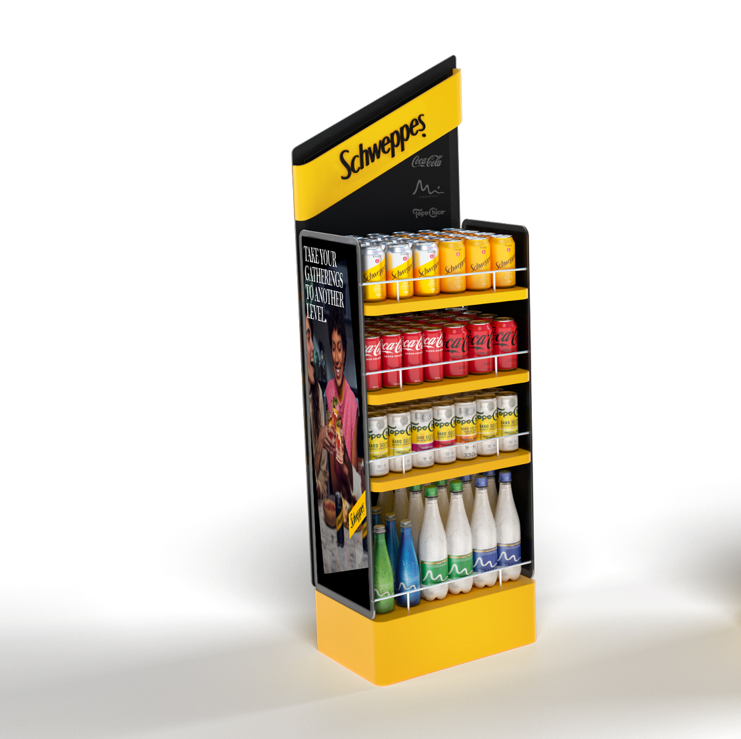
HIPERMERCADO Y SUPERMERCADO
ACTIVACION
CÓDIGO
MÉTRICA
109
POC - Activación "Sharing Moments" con SSD Schweppes O Topo Chico FAB O otros FAB O Agua con Gas SS Frequency O SS Multipack Y CCTM MS/SS
3,5 %
DESCRIPCIÓN
En esta métrica será validada la presencia de por lo menos 1 punto extra de SSD Schweppes O Topo Chico FAB O otros FAB O Agua con Gas SS Frequency O SS Multipack O CCTM MS/SS, preferentemente sector de Bebida Alcohólicas
Para puntuar, el PDV debe encuadrarse en uno de los siguientes escenarios:
VALIDACION HOTSPOT
Por lo menos 1 Rack KO o Punta de Góndola Rack KO O 1 EDF KO, Pared EDF KO o Punta de Góndola EDF KO
Mínimo de 70% de ocupación del rack o EDF con 50% con los productos señalizados en la descripción y con un minimo de 10 frentes siendo 5 frentes de Schweppes o FAB o Agua con Gas y 5 frentes de CCTM MS/SS
La activación debe ser ejecutada en un único equipo. La única excepción es una activación de 2 o mas racks, siempre y cuando este a una distancia máxima de 30cm entre ellos.

Slide 38

HIPERMERCADO Y SUPERMERCADO
ACTIVACION
CÓDIGO
MÉTRICA
110
Comunicación "Sharing Moments" con SSD Schweppes O Topo Chico FAB O otros FAB O Agua con Gas SS Frequency O SS Multipack O CCTM MS/SS
0,5 %
DESCRIPCIÓN
Las activaciones con Puntos Extra son mas asertivas cuando están bien comunicadas, ya que refuerzan la experiencia que queremos generar en los consumidores finales al adquirir nuestros productos. De esta forma, la métrica valida si el equipamiento o HotSpot posee las siguientes características:
Mención verbal (frase) alusiva a la ocasión – con divulgación de Imagen de los productos/ exposición de las marcas activadas;
La dimensión mínima del material deberá ser 20x20cm;
El material debe contener la comunicación de precio de, cono mínimo, 1 de los productos expuestos en el material publicitario y presente en el Punto Extra
Material oficial aprobado por COCA COLA COMPANY.
OBSERVACIÓN:
Cuando no este activada directamente en el Rack o en el EDF, la comunicación de ocasión debe estar a una distancia máxima de 1,0 metros (100cm) de los productos, para validar esta métrica.
El PDV puede puntuar la Comunicación de Ocasión sin positivar el Punto Extra. Las métricas serán avaliadas de forma independente.
Comunicación de Ocasión de esa métrica solo va a ser mandatorio en el Q4.

Slide 39
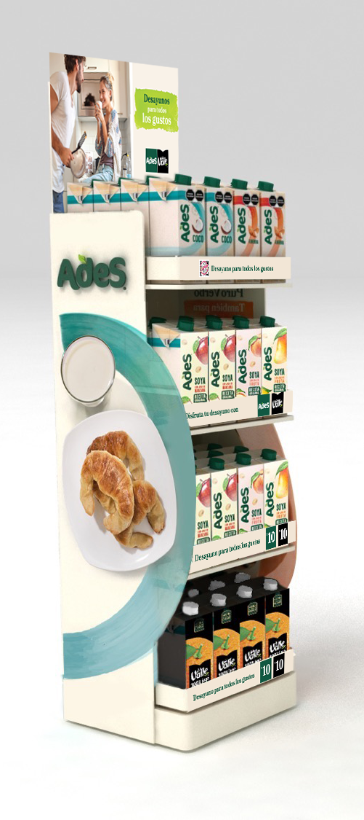
HIPERMERCADO Y SUPERMERCADO
ACTIVACION
CÓDIGO
MÉTRICA
111
POC- Activación "Breakfast" con Ades Y Del Valle Jugos, Néctar O Dairy (SS O MS)
3,5 %
DESCRIPCIÓN
En esta métrica será validada la presencia de por lo menos 1 punto extra de - STILL Ades Y Del Valle Jugos /Néctar O Dairy (SS O MS), preferentemente en Panaderia
Para puntuar, el PDV debe encuadrarse en alguno de los siguientes escenarios:
VALIDACION HOTSPOT
Por lo menos 1 Rack KO o Punta de Góndola Rack KO O 1 EDF KO, Pared EDF KO o Punta de Góndola EDF KO
Mínimo de 70% de ocupación del rack o EDF con 50% de ocupacion con los productos señalizados en la descripción y como minimo de 10 frentes siendo 6 frentes de STILL DV Jugos y/o STILL DV Refrescos y 4 frentes de STILL Ades TM SS.
La activación debe ser ejecutada en un único equipo. La única excepción es una activación de 2 o mas racks, siempre y cuando este a una distancia máxima de 30cm entre ellos.

Slide 40
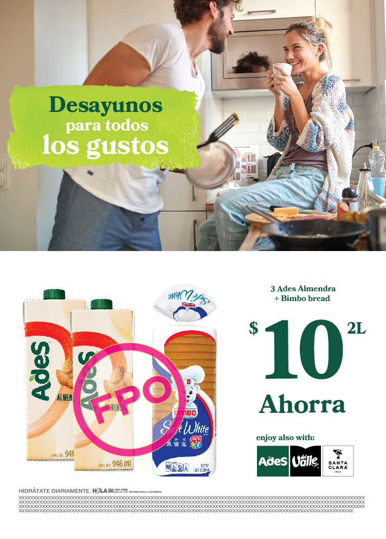
HIPERMERCADO Y SUPERMERCADO
ACTIVACION
CÓDIGO
MÉTRICA
112
Comunicación "Breakfast" con Ades Y Del Valle Jugos, Néctar O Dairy (SS O MS)
0,5 %
DESCRIPCIÓN
Las activaciones con Puntos Extra son mas asertivas cuando están bien comunicadas, ya que refuerzan la experiencia que queremos generar en los consumidores finales al adquirir nuestros productos. De esta forma, la métrica valida si el equipamiento o HotSpot posee las siguientes características:
Mención verbal (frase) alusiva a la ocasión – con divulgación de Imagen de los productos/ exposición de las marcas activadas;
La dimensión mínima del material deberá ser 20x20cm;
El material debe contener la comunicación de precio de, cono mínimo, 1 de los productos expuestos en el material publicitario y presente en el Punto Extra
Material oficial aprobado por COCA COLA COMPANY.
Observación:
Cuando no este activada directamente en el Rack o en el EDF, la comunicación de ocasión debe estar a una distancia máxima de 1,0 metros (100cm) de los productos, para validar esta métrica.
El PDV puede puntuar la Comunicación de Ocasión sin positivar el Punto Extra. Las métricas serán evaluadas de forma independente.
Comunicación de Ocasión de esa métrica solo va a ser mandatorio en el Q4.

Slide 41
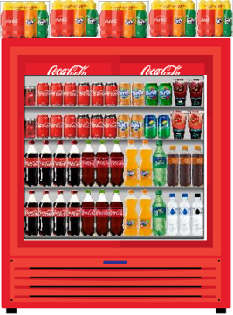
HIPERMERCADO Y SUPERMERCADO
EQUIPO DE FRIO
CÓDIGO
MÉTRICA
301
Cobertura de Equipo De Frio KO en Checkout - 1 EDF KO cada 3 checkouts
5,0 %
DESCRIPCIÓN
La métrica valida la presencia y proporción de, al menos, 1 heladera KO para cada 3 checkouts regulares del PDV, para aumento del número de transacciones por impulso. Para esto, los EDF debe atender las siguientes características:
Encendida y refrigerando los productos;
Ocupación de 50% o mas de productos SSD KO, configurando de esta manera el concepto de predominancia;
En el área de Checkouts Regulares.
INFORMACIONES ADICIONALES
Debe ser considerado EDF de Checkout los equipamientos que estén posicionados en el área de las cajas, posibilitando el libre acceso de los consumidores a los productos refrigerados, sin que precisen dejar su lugar en la fila
Si existen EDF en el lateral de las filas de Checkouts, estas solamente podrán positivar la métrica si están a una distancia máxima de 2 metros de la fila.
Cualquier EDF KO posicionada en la punta de gondola de frente al Checkout también será clasificada como EDF de Checkout.

Slide 42
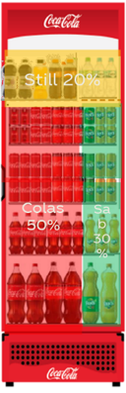
HIPERMERCADO Y SUPERMERCADO
EQUIPO DE FRIO
CÓDIGO
MÉTRICA
302
Llenado mínimo 70%
5,0 %
DESCRIPCIÓN
La métrica valida si los equipos KO están abastecidos con nuestros productos para consumo. De esta forma, TODOS los EDF KO presentes en el PDV deben tener un mínimo de 75% de ocupación con el portfolio Coca-Cola. Un único Equipo KO con ocupación menor que este porcentaje invalida la métrica.
El calculo de esta metrica pasará a ser proporcional, esto significa que el puntaje sera otorgado de acuerdo con la cantidad de heladera KO que cumplen con la ocupación minima solicitada versus el numero total de heladeras KO presentes en el PDV. De esta forma, si la tienda posee 10 equipos y 8 cumplen com el minimo de 70% de ocupación, el fabricante ganará 80% de los puntos.
INFORMACIONES ADICIONALES:
Pared EDF KO debe ser medido como un único equipamiento.
Productos de la marca Monster NO son contabilizados como productos KO para el 75% de ocupación.
El 75% de Ocupación es calculado considerando el espacio total del EDF (capacidad).
Para cubrir las dinámicas de mercado, será adoptada una tolerancia mínima para cálculo del objetivo de 75% ocupación -> -5pp del total de frentes, o sea >=70% de ocupación valida a métrica.
SS
MS

Slide 43
HIPERMERCADO Y SUPERMERCADO
SOVI & SOCI
CÓDIGO
MÉTRICA
401
SOCI NARTD KO Total
7,0 %
DESCRIPCIÓN
El SOVI debe ser reportado considerando todas las categorías, marcas, grupos de ocasión y envases solicitadas en la métrica. El cálculo es realizado vía procesamiento, teniendo en consideración que el envío de las informaciones debe ser realizado con la cantidad de FRENTES.
Numerador: nº de frentes de SSD TOTAL KO (MS+SS) + JUGOS Y REFRESCOS KO (MS+SS) + AGUAS KO (MS+SS) + ISOTONICOS (SS) + BEBIDAS A BASE DE PROTEÍNA VEGETAL (MS+SS) en todas las exibiciones refrigeradas del pdv.
Denominador: NÚMERO DE FRENTES DE SSD TOTAL KO (MS+SS) + Jugos Y REFRESCOS KO (MS+SS) + KO AGUAS (MS+SS) + KO TE (MS + SS) + ISOTONICO + BEBIDAS A BASE DE PROTEÍNA VEGETAL (MS+SS) + SSD TOTAL COMPETENCIA (MS+SS) Jugos Y REFRESCOS COMPETENCIA (MS+SS) + AGUAS competencia (MS+SS) + Isotónicos competencia + Bebida a base de proteinas en todas las exibiciones refrigeradas de la tienda
Exhibiciones: Todas las góndolas refrigeradas + todos los EDF + todos los stands refrigerados de la tienda (KO, PDV o competencia)
Localizaciones: Todas

Slide 44
HIPERMERCADO Y SUPERMERCADO
SOVI & SOCI
CÓDIGO
MÉTRICA
402
SOVI NARTD KO Total
7,0 %
DESCRIPCIÓN
El SOVI debe ser reportado considerando todas las categorías, marcas, grupos de ocasión y envases solicitadas en la métrica. El cálculo es realizado vía procesamiento, teniendo en consideración que el envío de las informaciones debe ser realizado con la cantidad de FRENTES.
Numerador: nº de frentes de SSD TOTAL KO (MS+SS) + JUGOS Y REFRESCOS KO (MS+SS) + AGUAS KO (MS+SS) + TE KO (MS + SS) + ISOTONICOS (SS) + BEBIDAS A BASE DE PROTEÍNA VEGETAL (MS+SS) en todas las exibiciones del pdv.
Denominador: NÚMERO DE FRENTES DE SSD TOTAL KO (MS+SS) + Jugos Y REFRESCOS KO (MS+SS) + KO AGUAS (MS+SS) + KO TE (MS + SS) + ISOTONICO + BEBIDAS A BASE DE PROTEÍNA VEGETAL (MS+SS) + SSD TOTAL COMPETENCIA (MS+SS) + Jugos Y REFRESCOS COMPETENCIA (MS+SS) + AGUAS competencia (MS+SS) + Isotónicos competencia + Bebida a base de proteinas en todas las exibiciones de la tienda
Exhibiciones: Todas
Localizaciones: Todas

Slide 45
HIPERMERCADO Y SUPERMERCADO
SOVI & SOCI
CÓDIGO
MÉTRICA
403
SOCI KO SSD
0,85 %
DESCRIPCIÓN
El SOVI debe ser reportado considerando todas las categorías, marcas, grupos de ocasión y envases solicitadas en la métrica. El cálculo es realizado vía procesamiento, teniendo en consideración que el envío de las informaciones debe ser realizado con la cantidad de FRENTES.
Numerador: nº de frentes de SSD TOTAL KO (MS+SS) en todas las exhibiciones frías de la tienda.
Denominador: nº de frentes de SSD TOTAL KO (MS+SS) + TOTAL SSD de la competencia(MS+SS) en todas las exhibiciones frías de la tienda.
Exhibiciones: Todas las góndolas refrigeradas + todos los EDF + todos los stands refrigerados de la tienda (KO, PDV o competencia)
Localizaciones: Todas

Slide 46
HIPERMERCADO Y SUPERMERCADO
SOVI & SOCI
CÓDIGO
MÉTRICA
404
SOVI KO SSD SS
0,85 %
DESCRIPCIÓN
El SOVI debe ser reportado considerando todas las categorías, marcas, grupos de ocasión y envases solicitadas en la métrica. El cálculo es realizado vía procesamiento, teniendo en consideración que el envío de las informaciones debe ser realizado con la cantidad de FRENTES.
Numerador: nº de frentes de SSD SS en todas las exhibiciones del PDV.
Denominador: nº de frentes de SSD SS + Total SSD SS de la competencia en todas las exhibiciones del PDV.
Exhibiciones: Todas
Localizaciones: Todas

Slide 47
HIPERMERCADO Y SUPERMERCADO
SOVI & SOCI
CÓDIGO
MÉTRICA
405
SOVI KO SSD MS
0,85 %
DESCRIPCIÓN
El SOVI debe ser reportado considerando todas las categorías, marcas, grupos de ocasión y envases solicitadas en la métrica. El cálculo es realizado vía procesamiento, teniendo en consideración que el envío de las informaciones debe ser realizado con la cantidad de FRENTES.
Numerador: nº de frentes de SSD MS en todas las exhibiciones del PDV.
Denominador: nº de frentes de SSD MS + Total SSD MS de la competencia en todas las exhibiciones de la tienda.
Exhibiciones: Todas
Localizaciones: Todas

Slide 48
HIPERMERCADO Y SUPERMERCADO
SOVI & SOCI
CÓDIGO
MÉTRICA
406
SOVI KO SSD SS Multipack en góndola (within KO)
0,85 %
DESCRIPCIÓN
El SOVI debe ser reportado considerando todas las categorías, marcas, grupos de ocasión y envases solicitadas en la métrica. El cálculo es realizado vía procesamiento, teniendo en consideración que el envío de las informaciones debe ser realizado con la cantidad de FRENTES.
Numerador: nº de frentes de SSD MULTIPACK SS DECORADO KO en la Góndola
Denominador: nº de frentes de SSD SINGLE SERVE KO Total (Multipacks SS KO + empaques Individuales KO) en la Góndola – > métrica w/in - no considera la competencia!
Exhibiciones: Góndola Regular (Observación: la punta de góndola del sector de bebidas no alcohólicas es considerada una extensión de la góndola regular y debe ser contabilizada).
Localizaciones: Todas
Observación: cada Multipack debe ser contabilizado considerando el número de frentes expuestas al consumidor.

Slide 49
HIPERMERCADO Y SUPERMERCADO
SOVI & SOCI
CÓDIGO
MÉTRICA
407
SOVI KO SSD
0,85 %
DESCRIPCIÓN
El SOVI debe ser reportado considerando todas las categorías, marcas, grupos de ocasión y envases solicitadas en la métrica. El cálculo es realizado vía procesamiento, teniendo en consideración que el envío de las informaciones debe ser realizado con la cantidad de FRENTES.
Numerador: nº de frentes de SSD TOTAL KO (MS+SS) en todas las exhibiciones del PDV.
Denominador: nº de frentes de SSD TOTAL KO (MS+SS) + Total SSD de la competencia (MS+SS) en todas las exhibiciones del PDV.
Exhibiciones: Todas
Localizaciones: Todas

Slide 50
HIPERMERCADO Y SUPERMERCADO
SOVI & SOCI
CÓDIGO
MÉTRICA
408
SOVI KO SSD SIN AZUCAR
0,85 %
DESCRIPCIÓN
El SOVI debe ser reportado considerando todas las categorías, marcas, grupos de ocasión y envases solicitadas en la métrica. El cálculo es realizado vía procesamiento, teniendo en consideración que el envío de las informaciones debe ser realizado con la cantidad de FRENTES.
Numerador: nº de frentes de SSD SIN AZUCAR KO (MS+SS) en todas las exhibiciones del PDV.
Denominador: nº de frentes de SSD SIN AZUCAR KO – Todas las Variantes (MS+SS) en todas las exhibiciones del PDV –> métrica w/in - no considera la competencia!
Exhibiciones: Todas
Localizaciones: Todas
Observación 1: CC Energy o CC Con Café deben ser consideradas en el calculo de SOVI.

Slide 51
HIPERMERCADO Y SUPERMERCADO
SOVI & SOCI
CÓDIGO
MÉTRICA
409
SOVI KO SSD Sabores
0,85 %
DESCRIPCIÓN
El SOVI debe ser reportado considerando todas las categorías, marcas, grupos de ocasión y envases solicitadas en la métrica. El cálculo es realizado vía procesamiento, teniendo en consideración que el envío de las informaciones debe ser realizado con la cantidad de FRENTES.
Numerador: nº de frentes de SSD SABORES KO (MS+SS) en todas las exhibiciones del PDV.
Denominador: nº de frentes de SSD SABORES KO (MS+SS) + SSD Sabores de la competencia (MS+SS) en todas las exhibiciones del PDV
Exhibiciones: Todas
Localizaciones: Todas
Observación: Marcas regionales, KO y competencia, deben ser consideradas en el calculo de SOVI

Slide 52
HIPERMERCADO Y SUPERMERCADO
SOVI & SOCI
CÓDIGO
MÉTRICA
410
SOVI KO SSD Colas (100% Categoría SSD)
0,85 %
DESCRIPCIÓN
El SOVI debe ser reportado considerando todas las categorías, marcas, grupos de ocasión y envases solicitadas en la métrica. El cálculo es realizado vía procesamiento, teniendo en consideración que el envío de las informaciones debe ser realizado con la cantidad de FRENTES.
Numerador: nº de frentes de SSD Colas (100% Categoría SSD) (MS+SS) en todas las exhibiciones del PDV.
Denominador: nº de frentes SSD Colas (100% Categoría SSD) (MS+SS) + SSD Colas de la competencia (MS+SS) en todas las exhibiciones del PDV
Exhibiciones: Todas
Localizaciones: Todas

Slide 53
HIPERMERCADO Y SUPERMERCADO
SOVI & SOCI
CÓDIGO
MÉTRICA
411
SOVI KO SSD SS (100% SSD KO)
0,85 %
DESCRIPCIÓN
El SOVI debe ser reportado considerando todas las categorías, marcas, grupos de ocasión y envases solicitadas en la métrica. El cálculo es realizado vía procesamiento, teniendo en consideración que el envío de las informaciones debe ser realizado con la cantidad de FRENTES.
Numerador: nº de frentes de SSD SINGLE SERVE KO en todas las exhibiciones del PDV.
Denominador: nº de frentes de TOTAL SSD KO (MS+SS) en todas las exhibiciones del PDV – > métrica w/in - no considera la competencia!
Exhibiciones: Todas
Localizaciones: Todas

Slide 54
HIPERMERCADO Y SUPERMERCADO
SOVI & SOCI
CÓDIGO
MÉTRICA
412
SOCI KO STILL
0,85 %
DESCRIPCIÓN
El SOVI debe ser reportado considerando todas las categorías, marcas, grupos de ocasión y envases solicitadas en la métrica. El cálculo es realizado vía procesamiento, teniendo en consideración que el envío de las informaciones debe ser realizado con la cantidad de FRENTES.
Numerador: nº de frentes de STILL TOTAL KO (MS+SS) en todas las exhibiciones frías del PDV.
Denominador: nº de frentes de STILL TOTAL KO (MS+SS) + TOTAL STILL de la competencia (MS+SS) en todas las exhibiciones frías del PDV.
Exhibiciones: Todas las góndolas refrigeradas + todos los EDF + todos stands refrigerados del PDV (KO, PDV o competencia).
Localizaciones: Todas
Observación: Se encuadra como STILL de este SOVI: Aguas, jugos Y refrescos líquidos, Isotónicos y bebidas a base de proteína vegetal.

Slide 55
HIPERMERCADO Y SUPERMERCADO
SOVI & SOCI
CÓDIGO
MÉTRICA
413
SOVI KO STILL
0,85 %
DESCRIPCIÓN
El SOVI debe ser reportado considerando todas las categorías, marcas, grupos de ocasión y envases solicitadas en la métrica. El cálculo es realizado vía procesamiento, teniendo en consideración que el envío de las informaciones debe ser realizado con la cantidad de FRENTES.
Numerador: nº de frentes de Jugos Y REFRESCOS KO (MS+SS) en todas las exhibiciones del PDV.
Denominador: nº de frentes de Jugos Y REFRESCOS KO (MS+SS) + Jugos y Refrescos de la Competencia (MS+SS) en todas las exhibiciones del PDV
Exhibiciones: Todas
Localizaciones: Todas
Observación 1: JUGOS concentrados NO entran para el calculo de SOVI
Observación 2: Jugos 100% están dentro del grupo ‘JUGOS’

Slide 56
HIPERMERCADO Y SUPERMERCADO
SOVI & SOCI
CÓDIGO
MÉTRICA
414
SOVI KO STILL Aguas
0,85 %
DESCRIPCIÓN
El SOVI debe ser reportado considerando todas las categorías, marcas, grupos de ocasión y envases solicitadas en la métrica. El cálculo es realizado vía procesamiento, teniendo en consideración que el envío de las informaciones debe ser realizado con la cantidad de FRENTES.
Numerador: nº de frentes de AGUAS KO (MS+SS) en todas las exhibiciones del PDV.
Denominador: nº de frentes de AGUAS KO (MS+SS) + Aguas de la competencia (MS+SS) en todas las exhibiciones del PDV.
Exhibiciones: Todas
Localizaciones: Todas

Slide 57
HIPERMERCADO Y SUPERMERCADO
HIPERMERCADO Y SUPERMERCADO
SOVI & SOCI
SOVI & SOCI
CÓDIGO
MÉTRICA
415
SOVI KO STILL Del Valle Jugos RTD
0,85 %
DESCRIPCIÓN
El SOVI debe ser reportado considerando todas las categorías, marcas, grupos de ocasión y envases solicitadas en la métrica. El cálculo es realizado vía procesamiento, teniendo en consideración que el envío de las informaciones debe ser realizado con la cantidad de FRENTES.
Numerador: nº de frentes de STILL Del Valle Jugos RTD (MS+SS) en todas las exhibiciones del PDV.
Denominador: nº de frentes STILL Del Valle Jugos RTD (MS+SS) + STILL Del Valle Jugos RTD de la competencia (MS+SS) en todas las exhibiciones del PDV.
Exhibiciones: Todas
Localizaciones: Todas
Observación: Marcas regionales, KO y competencia, deben ser consideradas en el calculo de SOVI

Slide 58
CANAL TRADICIONAL
CRITERIOS

Slide 59
TRADICIONAL
CORREDORES DE EJECUCIÓN
PRIORITY
PORTFOLIO
ACTIVACIÓN
COOLERS
SOVI
PRECIO
PESO DEL CORREDOR
2021 → 5
2022 → 20
PESO DEL CORREDOR
2021 → 30
2022 → 30
PESO DEL CORREDOR
2021 → 20
2022 → 25
PESO DEL CORREDOR
2021 → 30
2022 → 20
PESO DEL CORREDOR
2021 → 15 2022 → 5

Slide 60
ACTIVACIÓN
LISTA DE METRICAS

Slide 61
PORTFOLIO
LISTA DE METRICAS

Slide 62
PORTFOLIO
LISTA DE METRICAS
Los Spin regionales serán métricas del pilar de Portfolio que serán personalizadas para cada embotellador.
La relación de los SKUs que validaran estas métricas fue alineado con cada Embotellador en base a su operación.

Slide 63
EQUIPO DE FRIO
LISTA DE METRICAS

Slide 64
SOVI
LISTA DE METRICAS

Slide 65
PRECIO
LISTA DE METRICAS

Slide 66
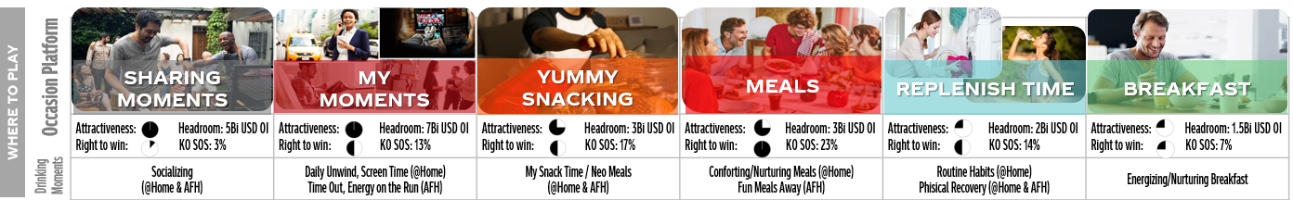





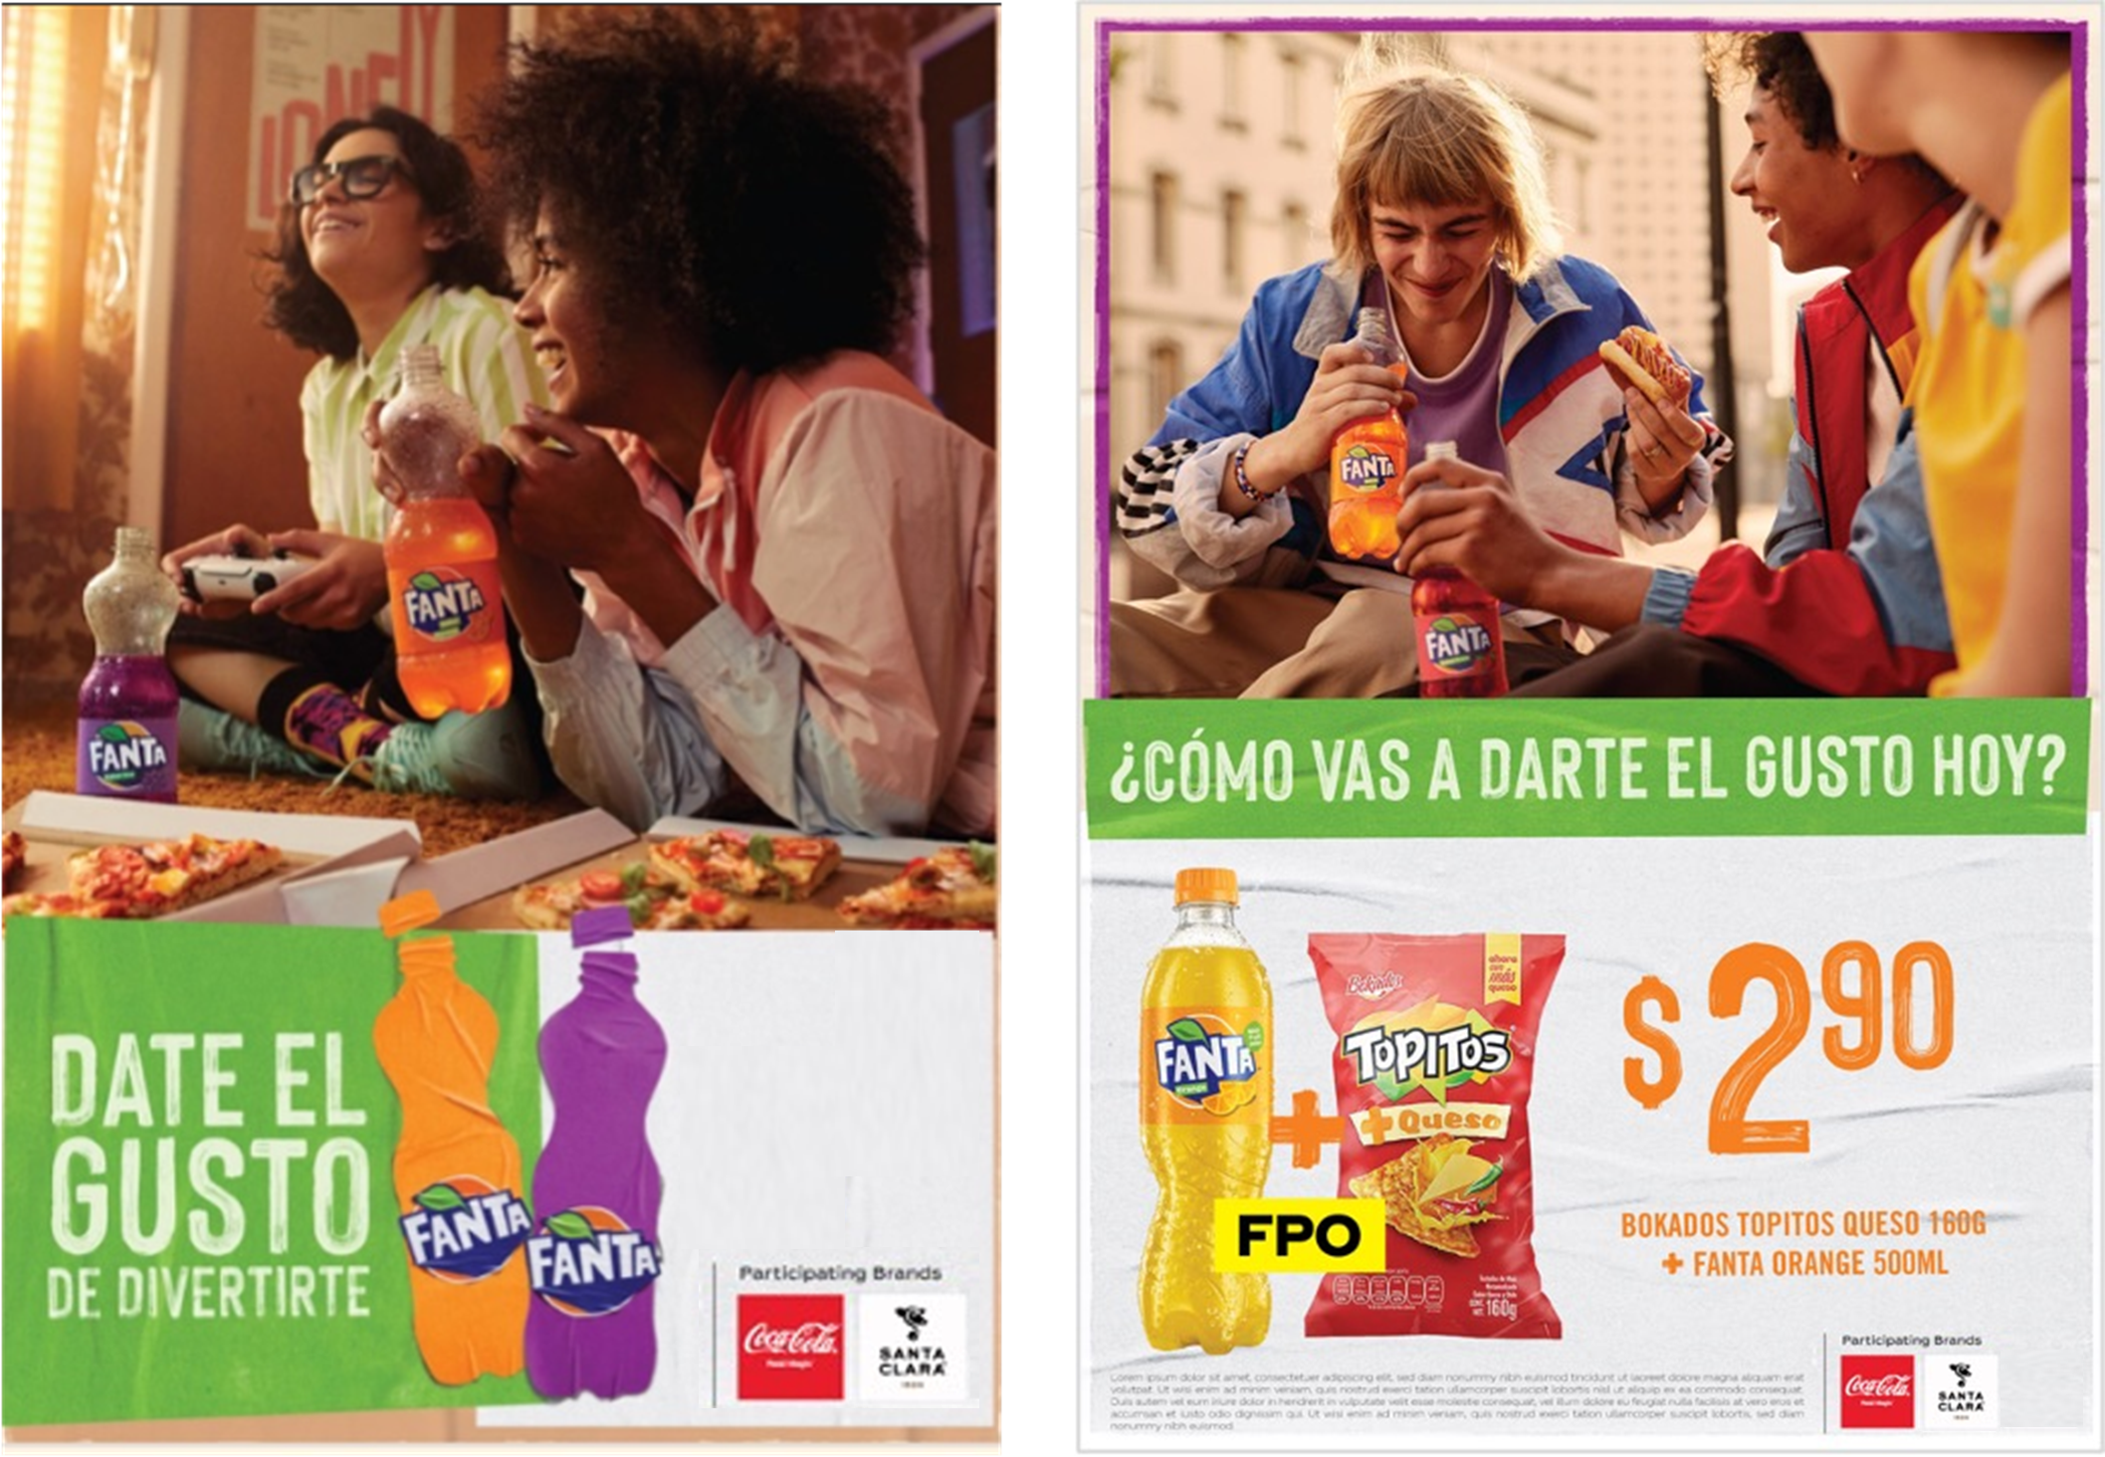


GUIDELINE DE PRIORIZACION TRADICIONAL
FOCUS BY CLUSTER TRADICIONAL
HOTSPOT
PORTFOLIO
IMPERDONABLE
COMMUNICACIÓN
GRANDES
MEDIANO
PEQUEÑO
GROCERY SECTION
CCO MS RET (ENTRY-FREQ)
CCO MS OW FREQ
FTA-SPR MS (ENTRY-FREQ)
JUICE MS
COOLER
CCO SS FREQ (RET-OW)
CCSA SS (ENTRY-FREQ)
OCCASION PLATFORM
CHECK OUT
FTA SS (ENTRY-FREQ)
YUMMY SNACKING
4a
FRUITS & VEGETABLES
WATER/ ISOTONICOS SS
BREAKFAST
PANADERIA
4 ocasiones
3 ocasiones
2 ocasiones
Priorización con base en segmentación /misión de compra
Notes:
EN QUE FORMATOS ES LA INNOVACIÓN DE FANTA?? SE ASOCIA A MEALS?

Slide 67

CANAL TRADICIONAL
CANAL TRADICIONAL
ACTIVACIÓN
ACTIVACIÓN
CÓDIGO
MÉTRICA
G
M
C
115
POC - Activacion Meals con SSD Coca Cola TM MS Frequency Y SSD Sabores MS Frequency
6,5 %
7,0 %
9,0%
DESCRIPCIÓN
En esta métrica es evaluada la presencia de por lo menos 1 punto extra de SSD Coca Cola TM MS Frequency Y SSD Sabores MS Frequency O STILL Jugos MS preferentemente en la sección de grocery del PDV. Para puntuar, el PDV debe encajar en uno de los escenarios a continuación :
VALIDACION HOTSPOT
Por lo menos 1 Rack KO o Punta de Góndola Rack KO o 1 EDF KO, Pared EDF KO o Punta de Góndola EDF KO
Mínimo de 70% de ocupación del rack o EDF, siendo 50% con SSD Coca-Cola Original MS y SSD Coca-Cola sin azúcar MS (ambas precisan estar presentes) y SSD SABORES MS siendo necesarios 10 frentes de los cuales 7 para CC, 3 para SABORES.
La activación debe ser ejecutada en un único equipo. La única excepción es una activación de 2 o mas racks, siempre y cuando este a una distancia máxima de 30cm entre ellos.

Slide 68
CANAL TRADICIONAL
ACTIVACIÓN
CÓDIGO
MÉTRICA
G
M
C
116
Comunicación "Meals" con SSD Coca Cola TM MS Frequency Y SSD Sabores MS Frequency Y STILL Jugos MS
0,5%
1,0%
1,0 %
DESCRIPCIÓN
Las activaciones con Puntos Extras son mas asertivos cuando están bien comunicadas, pues refuerzan la experiencia que queremos generar en los consumidores finales al adquirir nuestros productos. De esta forma , la métrica evalúa si el equipamiento o HotSpot posee las siguientes características :
Mención verbal (frase) alusiva a la ocasión ‘Meals’ – con divulgación de Coca-Cola + Sabores + Del Valle O Imagen de los productos/ exposición de la marca de Coca-Cola + Sabores + Del Valle;
La dimensión mínima del material deberá ser 20x20cm;
El material debe contener la comunicación de precio de, cono mínimo, 1 de los productos expuestos em el material publicitario y presente en el Punto Extra
Material oficial aprobado por COCA COLA COMPANY.
OBSERVACIONES:
Cuando no se activa directamente en el GDM, la comunicación de ocasión debe estar a menos de 1,0 metro (100cm) del Punto Extra para que afecte positivamente a esta métrica.
El PDV puede puntuar la Comunicación de Ocasión incluso sin afectar positivamente el Punto Extra, o sea, no hay un pre-requisito. Las métricas serán evaluadas de forma independiente.
Comunicación de Ocasión de esa métrica solo va a ser mandatorio en el Q3.

Slide 69
CANAL TRADICIONAL
ACTIVACIÓN
CÓDIGO
MÉTRICA
G
M
C
117
POC- Activación "My Moments” con SSD Coca Cola TM SS Y SSD Sprite SS Entry O Frequency
6,5 %
7,0 %
9,0%
DESCRIPCIÓN
La expansión de SOVI Helado individual es un factor importante para el crecimiento del canal, pues aumenta la ocurrencia de compras por parte del consumidor y amplia la participación KO de las tiendas. La métrica evalúa la presencia de 1 Punto Extra de SSD Coca-Cola TM SS + SSD Sprite SS Entry Pack o Pivot preferentemente en HOTSPOTS helados.
VALIDACION HOTSPOT
Por lo menos 1 Rack KO o Cabecera de Góndola Rack KO o 1 EDF KO, o Puerta EDF KO o BANDEJAS DEDICADA A SS EN EDF O Cabecera de Góndola EDF KO O con:
Mínimo de 70% de ocupación, siendo 50% de la ocupación con los productos señalizados en la descripción siendo necesarios mínimo de 5 frentes de COCA COLA Y 2 frentes de SPRITE Y EL RESTO CON CUALQUIER PORTFOLIO SS A ELEGIR.
La activación debe ser ejecutada en un único equipamiento. La única excepción es una activación de 2 o más racks, desde que estén a una distancia máxima de 30 cm entre ellos.
ESCENARIO 2
EDF lleno 70% con una bandeja SS con 50% de llenado de la bandeja con CCTM SS e 20% de SPRITE SS

Slide 70
CANAL TRADICIONAL
ACTIVACIÓN
CÓDIGO
MÉTRICA
G
M
C
118
Comunicación "My Moments“" con SSD Coca Cola TM SS Y SSD Sprite SS Entry O Frequency
0,5%
1,0%
1,0 %
DESCRIPCIÓN
Las activaciones con Puntos Extras son mas asertivos cuando están bien comunicadas, pues refuerzan la experiencia que queremos generar en los consumidores finales al adquirir nuestros productos . De esta forma , la métrica evalúa si el equipamiento o HotSpot posee las siguientes características :
Mención verbal (frase) alusiva a la ocasión‘My moments’ – con divulgación de Coca-Cola y SSD Sprite SS Entry O Frequency
La dimensión mínima del material deberá ser 20x20cm;
El material debe contener la comunicación de precio de, cono mínimo, 1 de los productos expuestos em el material publicitario y presente en el Punto Extra
Material oficial aprobado por COCA COLA COMPANY.
OBSERVACIONES:
Cuando no se activa directamente en el EDF, la comunicación de ocasión debe estar a menos de 1,0 metro (100cm) del Punto Extra para que valide esta métrica.
El PDV puede puntuar la Comunicación de Ocasión incluso sin afectar positivamente el Punto Extra, o sea, no hay un pre-requisito. Las métricas serán evaluadas de forma independiente.
Comunicación de Ocasión de esa métrica solo va a ser mandatorio en el Q3.

Slide 71
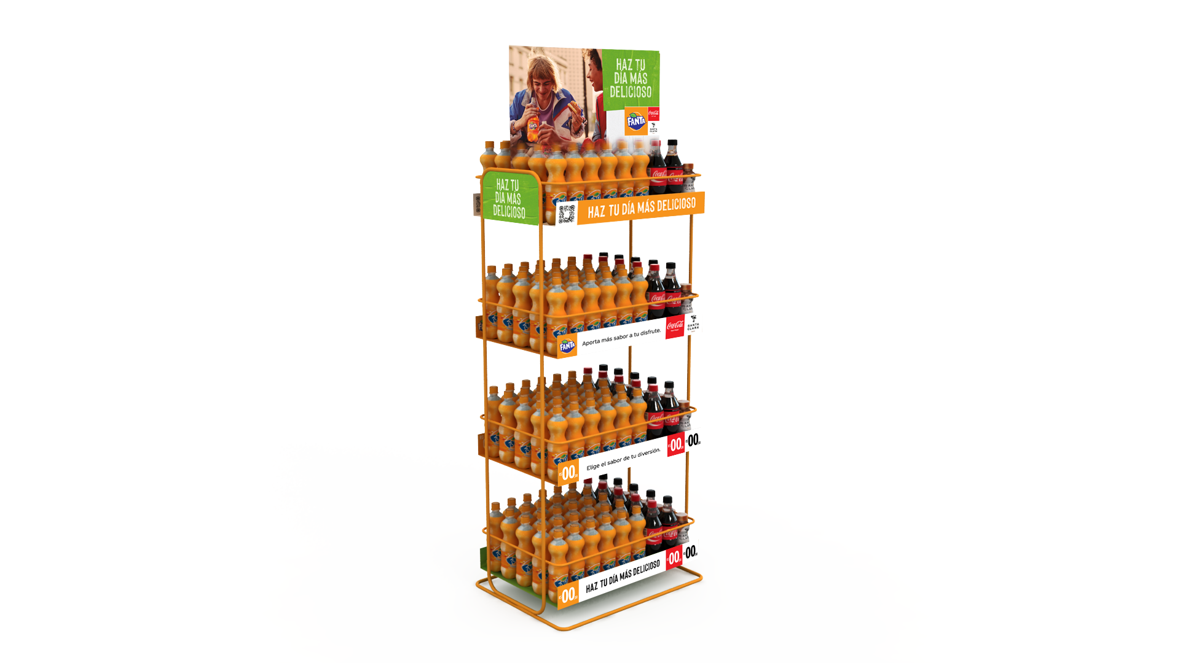
CANAL TRADICIONAL
ACTIVACIÓN
CÓDIGO
MÉTRICA
G
M
C
119
POC- Activación "Yummy Snacking" con SSD Fanta TM SS Entry O Frequency
2,5 %
3,0 %
- %
DESCRIPCIÓN
En esta métrica es evaluada la presencia de por lo menos 1 punto extra de SSD Fanta TM SS Entry Pack o Pivot preferentemente en el área de Checkouts del PDV. Para puntuar, el PDV debe encajar en uno de los escenarios a continuación :
VALIDACIÓN HOTSPOT
Por lo menos 1 Rack KO o Cabecera de Góndola Rack KO o 1 EDF KO o porta de EDF KO o Pared EDF KO o Cabecera de Góndola EDF KO con:
Mínimo de 70% de ocupación de rack/EDF Y Como mínimo 5 frentes visibles de Fanta TM SS Entry Pack o Pivot
La activación debe ser ejecutada en un único equipamiento. En caso de 2 de estos equipamientos sean utilizados para afectar positivamente, deben estar a una distancia máxima de 30 cm entre ellos.
.
Las frentes deben estar expuestas en el mismo equipamiento/HotSpot , siendo posibles :
Islas – KO y cadena;
Mostrador Refrigerado del cliente ;
Cabecera de Góndola;
Otras exhibiciones KO.

Slide 72
CANAL TRADICIONAL
ACTIVACIÓN
CÓDIGO
MÉTRICA
G
M
C
120
Comunicación "Yummy Snacking " con SSD Fanta SS Entry O Frequency
0,5%
1,0 %
- %
DESCRIPCIÓN
Las activaciones con Puntos Extras son mas asertivos cuando están bien comunicadas, pues refuerzan la experiencia que queremos generar en los consumidores finales al adquirir nuestros productos. De esta forma , la métrica evalúa si el equipamiento o HotSpot posee las siguientes características :
Mención verbal (frase) alusiva a la ocasión ‘Yummy Snacks’ – con divulgación de Fanta o Imagen de los productos/ exposición de la marca Fanta;
La dimensión mínima del material deberá ser 20x20cm;
El material necesita ser KO y debe contener la comunicación de precio, cono mínimo, 1 de los productos expuestos en el material publicitario y presente en el Punto Extra.
Material oficial aprobado por COCA COLA COMPANY.
OBSERVACIONES:
Cuando no se activa directamente en el EDF, la comunicación de ocasión debe estar a menos de 1,0 metro (100cm) del Punto Extra para que afecte positivamente a esta métrica.
El PDV puede puntuar la Comunicación de Ocasión incluso sin afectar positivamente el Punto Extra, o sea, no hay un pre-requisito. Las métricas serán evaluadas de forma independiente.
No es necesario que el material publicitario divulgue el mismo sabor presente en el Punto Extra para positivar el criterio .
Comunicación de Ocasión de esa métrica solo va a ser mandatorio en el Q3.

Slide 73
TRADICIONAL
CANAL TRADICIONAL
ACTIVACIÓN 4 – A ELEGIR UNA OPCIÓN ENTRE REPLENISH TIME o BREAKFAST
MÉTRICA
G
M
C
121
POC – A ELEGIR ACTIVACIÓN: REPLENISH TIME o BREAKFAST
2,5%
- %
- %
OPCIÓN 1 – POC ACTIVACION "Replenish Time" STILL Agua Sin Gas SS Pivot
En esta métrica es evaluada la presencia de por lo menos 1 punto extra de STILL Agua Sin Gas SS Pivot preferentemente en la sección de Hortifruti del PDV.
Para puntuar, el PDV debe encajar en uno de los escenarios a continuación :
VALIDACION HOTSPOT
Por lo menos 1 Cabecera de Góndola Rack KO con:
Mínimo de 70% de ocupación de rack con por lo menos 5 frentes visibles con STILL Agua Sin Gas SS
ÓPCIÓN 2 - POC- Activación "Breakfast" con Ades Y Del Valle Jugos, Néctar O Dairy (SS O MS)
En esta métrica será validada la presencia de por lo menos 1 punto extra de - STILL Ades Y Del Valle Jugos /Néctar O Dairy (SS O MS) preferentemente en Panaderia.
Para puntuar, el PDV debe encuadrarse en alguno de los siguientes escenarios:
VALIDACION HOTSPOT
Por lo menos 1 Rack KO o Punta de Góndola Rack KO O 1 EDF KO, Pared EDF KO o Punta de Góndola EDF KO
Mínimo de 70% de ocupación del rack o EDF con 50% de ocupacion con productos de la ocasión con minimo de 5 frentes siendo 3 frentes de STILL DV Jugos y/o STILL DV Refrescos SS/MS y 2 frentes de STILL Ades TM SS/MS
La activación debe ser ejecutada en un único equipo. La única excepción es una activación de 2 o mas racks, siempre y cuando este a una distancia máxima de 30cm entre ellos.

Slide 74
CANAL TRADICIONAL
COMUNICACIÓN 4 – A ELEGIR UNA OPCIÓN ENTRE REPLENISH TIME o BREAKFAST
CÓDIGO
MÉTRICA
G
M
C
122
Comunicación HOTSPOT 4 - REPLENISH TIME o BREAKFAST
0,5 %
- %
- %
OPCIÓN 1 – Comunicación "Replenish Time" STILL Agua Sin Gas SS Pivot
Las activaciones con Puntos Extras son mas asertivos cuando están bien comunicadas, pues refuerzan la experiencia que queremos generar en los consumidores finales al adquirir nuestros productos. De esta forma , la métrica evalúa si el equipamiento o HotSpot posee las siguientes características
Mención verbal (frase) alusiva a la ocasión ‘Replenish Time’ – con divulgación de Agua O Imagen de los productos/ exposición de la marca Crystal o marca regional do Fabricante;
La dimensión mínima del material deberá ser 20x20cm;
El material debe contener la comunicación de precio, cono mínimo, 1 de los productos expuestos en el material publicitario y presente en el Punto Extra.
OPCIÓN 2 - Comunicación "Breakfast" con Ades Y Del Valle Jugos, Néctar O Dairy (SS O MS)
Las activaciones con Puntos Extra son mas asertivas cuando están bien comunicadas, ya que refuerzan la experiencia que queremos generar en los consumidores finales al adquirir nuestros productos. De esta forma, la métrica valida si el equipamiento o HotSpot posee las siguientes características:
Mención verbal (frase) alusiva a la ocasión – con divulgación de Imagen de los productos/ exposición de las marcas activadas;
La dimensión mínima del material deberá ser 20x20cm;
El material debe contener la comunicación de precio de, cono mínimo, 1 de los productos expuestos en el material publicitario y presente en el Punto Extra
Material oficial aprobado por COCA COLA COMPANY.
Comunicación de Ocasión de esa métrica solo va a ser mandatorio en el Q3.

Slide 75

CANAL TRADICIONAL
PRECIO
CÓDIGO
MÉTRICA
G
M
C
501
SSD Coca Cola Original MS Frequency
1,5 %
1,5 %
1,5 %
DESCRIPCIÓN
Grupo de SKUs que cumplen la métrica . El criterio alcanzará el 100% si uno de estos productos está dentro de la Lista de Precios, debidamente comunicado y disponible para transacción.
GANA LOS PUNTOS SI CUMPLE EN TODOS LOS CRITERIOS
SI UNO DE LOS 3 CRITERIOS NO CUMPLE, NO SE GANA LOS PUNTOS
PRODUCTO DISPONIBLE
PRODUCTO DISPONIBLE
PRECIO COMUNICADO
PRECIO COMUNICADO
PRECIO EN COMPLIANCE
PRECIO EN COMPLIANCE
La única excepción será para las operaciones de Chile que no permiten la validación de precios. Para estos casos tendremos la validación de las métricas apenas con disponibilidad y Comunicación de Precio.

Slide 76
CANAL TRADICIONAL
PRECIO
CÓDIGO
MÉTRICA
G
M
C
502
SSD Coca Cola Original MS Retornable
1,5 %
1,5 %
1,5 %
DESCRIPCIÓN
Grupo de SKUs que cumplen la métrica . El criterio alcanzará el 100% si uno de estos productos está dentro de la Lista de Precios, debidamente comunicado y disponible para transacción.
GANA LOS PUNTOS SI CUMPLE EN TODOS LOS CRITERIOS
SI UNO DE LOS 3 CRITERIOS NO CUMPLE, NO SE GANA LOS PUNTOS
PRODUCTO DISPONIBLE
PRODUCTO DISPONIBLE
PRECIO COMUNICADO
PRECIO COMUNICADO
PRECIO EN COMPLIANCE
PRECIO EN COMPLIANCE
La única excepción será para las operaciones de Chile que no permiten la validación de precios. Para estos casos tendremos la validación de las métricas apenas con disponibilidad y Comunicación de Precio.

Slide 77
CANAL TRADICIONAL
PRECIO
CÓDIGO
MÉTRICA
G
M
C
503
SSD Coca Cola Original SS Frequency
2,0 %
2,0 %
2,0 %
DESCRIPCIÓN
Grupo de SKUs que cumplen la métrica . El criterio alcanzará el 100% si uno de estos productos está dentro de la Lista de Precios, debidamente comunicado y disponible para transacción.
GANA LOS PUNTOS SI CUMPLE EN TODOS LOS CRITERIOS
SI UNO DE LOS 3 CRITERIOS NO CUMPLE, NO SE GANA LOS PUNTOS
PRODUCTO DISPONIBLE
PRODUCTO DISPONIBLE
PRECIO COMUNICADO
PRECIO COMUNICADO
PRECIO EN COMPLIANCE
PRECIO EN COMPLIANCE
La única excepción será para las operaciones de Chile que no permiten la validación de precios. Para estos casos tendremos la validación de las métricas apenas con disponibilidad y Comunicación de Precio.

Slide 78
CANAL TRADICIONAL
CANAL TRADICIONAL
EQUIPO DE FRIO
EQUIPO DE FRIO
CÓDIGO
MÉTRICA
G
M
C
303
Cobertura de puertas EDF KO (G-3; M-2; P-1)
5,0 %
5,0 %
6,2
%
DESCRIPCIÓN
La métrica evalúa la presencia de, como mínimo, 3 EDF KO o Puertas de EDF KO con las siguientes características:
Equipamiento encendido y ocupado con productos KO.
Visible y de acceso directo a los consumidores en cualquier área o sección del PDV.
RACIONAL DE CÁLCULO
El cumplimiento de la métrica será proporcional , o sea, si el Fabricante posee 1 puerta de EDF en el PDV, el resultado del criterio será de 33,3%. En caso la tienda tenga 2 puertas KO, el índice será de 66,7%. A partir de 3 puertas, puntuación total.
TENER POR LO MENOS UN EDF EN LA PRIMERA POSICIÓN PARA CUMPLIMIENTO DE LA MÉTRICA

Slide 79
CANAL TRADICIONAL
EQUIPO DE FRIO
CÓDIGO
MÉTRICA
G
M
C
304
Llenado mínimo total 70%
5,0 %
5,0 %
6,2
%
DESCRIPCIÓN
La métrica evalúa se los equipamientos KO están abastecidos nuestros productos para consumo inmediato. Por tanto, TODAS las EDF KO presentes en el PDV deben tener una ocupación mínima de 75% con el portfolio Coca-Cola. Un único equipamiento KO con ocupación menor que este porcentaje invalida la métrica.
El calculo de esta métrica pasará a ser proporcional, esto significa que el puntaje será otorgado de acuerdo con la cantidad de heladera KO que cumplen con la ocupación mínima solicitada versus el numero total de heladeras KO presentes en el PDV. De esta forma, si la tienda posee 10 equipos y 8 cumplen com el minimo de 70% de ocupación, el fabricante ganará 80% de los puntos.
OBSERVACIONES:
Pared EDF KO debe ser medido como un único equipamiento.
Productos de la marca Monster NO son contabilizados como productos KO para el 75% de ocupación.
El 75% de ocupación es calculado considerando el espacio total del EDF (capacidad), no solamente los productos que están en el equipamiento , o sea, espacios vacíos , invasiones y objetos de las demás categorías ( UFO, Foreign) impactan en el denominador del racional de ocupación del EDF .
Para cubrir las dinámicas de mercado, será adoptada una tolerancia mínima para cálculo del objetivo de 75% ocupación -> -5pp del total de frentes, o sea >=70% de ocupación valida a métrica.

Slide 80
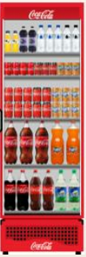
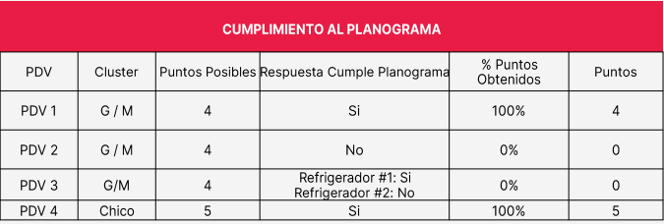
CANAL TRADICIONAL
EQUIPO DE FRIO
CÓDIGO
MÉTRICA
G
M
C
305
Cumplimiento de Planograma Local
5,0 %
5,0 %
6,2 %
DESCRIPCIÓN
Planograma es el diagrama de la posición que deben guardar los productos dentro de los EDF KO.
El equipo tiene que cumplir con el planograma de productos definido por cada una de las operaciones.
Si el Equipo de Frio cumple con el planograma definido por cada país, según el numero de puertas, gana los puntos.
Si el PDV tiene más de un equipo KO, debe cumplir con el planograma en todos los EDF para ganar los puntos.

Slide 81
CANAL TRADICIONAL
EQUIPO DE FRIO
CÓDIGO
MÉTRICA
G
M
C
306
Pureza
5,0 %
5,0 %
6,2
%
DESCRIPCIÓN
Los congeladores KO se configuran como importantes activos de ejecución en el mercado. Mantenerlos bien ocupados exclusivamente con productos de nuestro portfolio son fundamentales en campo. Este criterio evalúa todos los EDF KO presentes en el PDV.

Slide 82
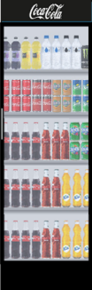
CANAL TRADICIONAL
EQUIPO DE FRIO
MÉTRICA
G
M
C
307
Primera Posición (High Visibility)
5,0 %
5,0 %
- %
DESCRIPCIÓN
Los equipamientos KO en posición destacada en la tienda impactan de forma positiva la visibilidad de nuestros productos al consumidor . La métrica evalúa la presencia de, como mínimo, 1 EDF KO en la primera posición del PDV. Para ser configurada como primera posición, el EDF debe seguir las siguientes indicaciones:
Por la característica del canal, será considerado como Primera Posición el EDF localizado entre la entrada de la tienda y área de checkouts del PDV.
Además de la ubicación, los factores a continuación deben ser evaluados :
Equipamiento encendido y ocupado con productos KO presentes en la FDE.
El EDF debe ser el primer punto de contacto del consumidor en el establecimiento.
Cualquier exposición de productos de venta situada entre el EDF Coca-Cola y la entrada del PDV, sea categorías de bebidas o otros, invalida la primera posición del congelador.

Slide 83

CANAL TRADICIONAL
SOVI & SOCI
CÓDIGO
MÉTRICA
G
M
C
416
SOCI KO NARTD - Customer Cooler
3,0 %
3,0 %
3,0 %
DESCRIPCIÓN
Uno de los factores de impulso y expansión de SOVI KO es la mejor ocupación de los equipos del cliente con productos KO.
De esta forma, son exigidos un mínimo de 10 frentes visibles para GRANDE, 8 frentes visibles para MEDIANO y 6 FRENTES visibles para pequeño de productos KO NARTD en las siguientes exhibiciones:
Exhibiciones: Todas las góndolas refrigeradas + todas los EDF + todos los mostradores refrigerados del cliente (KO y competencia no entran en el calculo)
La métrica puede ser validada a partir de una combinación de diferentes SKUs (categorías, marcas y litrajes).
Observación:
Las frentes tienen que estar expuestas en un único equipo del cliente (EDF KO y EDF competencia no son puntos de contacto validos para validar la métrica).
PDVs que tienen EDF KO deberán tener como respuesta NA (No Aplica). En este caso el fabricante ganara el puntaje integral de la métrica.

Slide 84
CANAL TRADICIONAL
SOVI & SOCI
CÓDIGO
MÉTRICA
G
M
C
417
SOCI NARTD KO Total
5,0%
5,0 %
5,0 %
DESCRIPCIÓN
El SOVI debe ser reportado considerando todas las categorías, marcas, grupos de ocasión y envases solicitadas en la métrica. El cálculo es realizado vía procesamiento, teniendo en consideración que el envío de las informaciones debe ser realizado con la cantidad de FRENTES.
Numerador: nº de frentes de SSD TOTAL KO (MS+SS) + JUGOS Y REFRESCOS KO (MS+SS) + AGUAS KO (MS+SS) + Bebidas a base de proteína vegetal + Isotónico en todas las exhibiciones frías de la tienda.
Denominador: de nº de frentes de SSD TOTAL KO (MS+SS) + JUGOS Y REFRESCOS KO (MS+SS) + AGUAS KO (MS+SS) +Bebidas a base de proteína vegetal + Isotónico + SSD TOTAL COMPETENCIA (MS+SS) + JUGOS Y REFRESCOS COMPETENCIA (MS+SS) + AGUAS COMPETENCIA (MS+SS) + Bebidas a base de proteina vegetal competencia + Isotónico competencia en todas las exhibiciones frías de la tienda.
Exhibiciones: Todas las góndolas refrigeradas + todos los EDF + todos os stands refrigerados de la tienda (KO, PDV o competencia)
Localizaciones: Todas

Slide 85
CANAL TRADICIONAL
SOVI & SOCI
CÓDIGO
MÉTRICA
G
M
C
418
SOVI NARTD KO Total
5,0%
5,0 %
5,0 %
DESCRIPCIÓN
El SOVI debe ser reportado considerando todas las categorías, marcas, grupos de ocasión y envases solicitadas en la métrica. El cálculo es realizado vía procesamiento, teniendo en consideración que el envío de las informaciones debe ser realizado con la cantidad de FRENTES.
Numerador: nº de frentes de SSD TOTAL KO (MS+SS) + JUGOS Y REFRESCOS KO (MS+SS) + AGUAS KO (MS+SS) + Bebidas a base de proteína vegetal + Isotónico en todas las exhibiciones de la tienda.
Denominador: de nº de frentes de SSD TOTAL KO (MS+SS) + JUGOS Y REFRESCOS KO (MS+SS) + AGUAS KO (MS+SS) +Bebidas a base de proteína vegetal + Isotónico + SSD TOTAL COMPETENCIA (MS+SS) + JUGOS Y REFRESCOS COMPETENCIA (MS+SS) + AGUAS COMPETENCIA (MS+SS) + Bebidas a base de proteína vegetal competencia + Isotónico competencia en todas las exhibiciones de la tienda.
Exhibiciones: Todas las góndolas refrigeradas + todos los EDF + todos os stands refrigerados de la tienda (KO, PDV o competencia)
Localizaciones: Todas

Slide 86
CANAL TRADICIONAL
SOVI & SOCI
CÓDIGO
MÉTRICA
G
M
C
419
SOVI SSD KO (100% Categoría SSD)
0,6%
0,7 %
1,4 %
DESCRIPCIÓN
El SOVI debe ser reportado considerando todas las categorías, marcas, grupos de ocasión y envases solicitadas en la métrica. El cálculo es realizado vía procesamiento, teniendo en consideración que el envío de las informaciones debe ser realizado con la cantidad de FRENTES.
Numerador: nº de frentes de SSD TOTAL KO (MS+SS) en todas las exhibiciones del PDV.
Denominador: nº de frentes de SSD TOTAL KO (MS+SS) + Total SSD de la competencia (MS+SS) en todas las exhibiciones del PDV.
Exhibiciones: Todas
Localizaciones: Todas

Slide 87
CANAL TRADICIONAL
SOVI & SOCI
CÓDIGO
MÉTRICA
G
M
C
420
SOVI SSD KO Single Serve (100% SSD KO)
0,5%
0,7%
1,4 %
DESCRIPCIÓN
El SOVI debe ser reportado considerando todas las categorías, marcas, grupos de ocasión y envases solicitadas en la métrica. El cálculo es realizado vía procesamiento, teniendo en consideración que el envío de las informaciones debe ser realizado con la cantidad de FRENTES.
Numerador: nº de frentes de SSD SINGLE SERVE KO en todas las exibiciones del PDV.
Denominador: nº de frentes de TOTAL SSD KO (MS+SS) en todas las exibiciones del PDV.– > métrica w/in – No considera competencia!
Exibições: Todas
Localizações: Todas

Slide 88
CANAL TRADICIONAL
SOVI & SOCI
CÓDIGO
MÉTRICA
G
M
C
421
SOVI STILL KO (100% Categorías STILL)
0,5%
0,7%
1,4 %
DESCRIPCIÓN
El SOVI debe ser reportado considerando todas las categorías, marcas, grupos de ocasión y envases solicitadas en la métrica. El cálculo es realizado vía procesamiento, teniendo en consideración que el envío de las informaciones debe ser realizado con la cantidad de FRENTES.
Numerador: nº de frentes de Jugos Y REFRESCOS KO (MS+SS) en todas las exhibiciones del PDV.
Denominador: nº de frentes de Jugos Y REFRESCOS KO (MS+SS) + Jugos y Refrescos de la Competencia (MS+SS) en todas las exhibiciones del PDV
Exhibiciones: Todas
Localizaciones: Todas
Observación 1: JUGOS concentrados NO entran para el calculo de SOVI
Observación 2: Jugos 100% están dentro del grupo ‘JUGOS’

Slide 89
CANAL TRADICIONAL
SOVI & SOCI
CÓDIGO
MÉTRICA
G
M
C
422
SOCI SSD Total
0,5%
0,7%
1,4 %
DESCRIPCIÓN
El SOVI debe ser reportado considerando todas las categorías, marcas, grupos de ocasión y envases solicitadas en la métrica. El cálculo es realizado vía procesamiento, teniendo en consideración que el envío de las informaciones debe ser realizado con la cantidad de FRENTES.
Numerador: nº de frentes de SSD TOTAL KO (MS+SS) en todas las exhibiciones frías de la tienda.
Denominador: nº de frentes de SSD TOTAL KO (MS+SS) + TOTAL SSD de la competencia(MS+SS) en todas las exhibiciones frías da loja.
Exhibiciones: Todas las góndolas refrigeradas + todos los EDF + todos los stands refrigerados de la tienda (KO, PDV o competencia)
Localizaciones: Todas

Slide 90
CANAL TRADICIONAL
SOVI & SOCI
CÓDIGO
MÉTRICA
G
M
C
423
SOCI STILL Total
0,5%
0,7%
1,4 %
DESCRIPCIÓN
El SOVI debe ser reportado considerando todas las categorías, marcas, grupos de ocasión y envases solicitadas en la métrica. El cálculo es realizado vía procesamiento, teniendo en consideración que el envío de las informaciones debe ser realizado con la cantidad de FRENTES.
Numerador: nº de frentes de STILL TOTAL KO (MS+SS) + Isotonicos + Bebidas a base de proteina vegetal en todas las exhibiciones frías del PDV.
Denominador: nº de frentes de STILL TOTAL KO (MS+SS) + TOTAL STILL de la competencia (MS+SS) en todas las exhibiciones frías del PDV.
Exhibiciones: Todas las góndolas refrigeradas + todos los EDF + todos stands refrigerados del PDV (KO, PDV o competencia).
Localizaciones: Todas
Observación: Se encuadra como STILL de este SOVI: Aguas, jugos Y refrescos líquidos, Isotónicos y bebidas a base de proteína vegetal.

Slide 91
CANAL TRADICIONAL
SOVI & SOCI
CÓDIGO
MÉTRICA
G
M
C
424
SOVI SSD Sin Azúcar
0,5%
0,7%
- %
DESCRIPCIÓN
El SOVI debe ser reportado considerando todas las categorías, marcas, grupos de ocasión y envases solicitadas en la métrica. El cálculo es realizado vía procesamiento, teniendo en consideración que el envío de las informaciones debe ser realizado con la cantidad de FRENTES.
Numerador: nº de frentes de SSD SIN AZUCAR KO (MS+SS) en todas las exhibiciones del PDV.
Denominador: nº de frentes de SSD KO – Todas las Variantes (MS+SS) en todas las exhibiciones del PDV –> métrica w/in - no considera la competencia!
Exhibiciones: Todas
Localizaciones: Todas
Observación 1: CC Energy o CC Con Café deben ser consideradas en el calculo de SOVI.

Slide 92
CANAL TRADICIONAL
SOVI & SOCI
CÓDIGO
MÉTRICA
G
M
C
425
SOVI SSD Retornables
0,5%
0,7%
- %
DESCRIPCIÓN
El SOVI debe ser reportado considerando todas las categorías, marcas, grupos de ocasión y envases solicitadas en la métrica. El cálculo es realizado vía procesamiento, teniendo en consideración que el envío de las informaciones debe ser realizado con la cantidad de FRENTES.
Numerador: nº de frentes de SSD MS RETORNABLE KO en todas las exhibiciones del PDV.
Denominador: nº de frentes de SSD MS RETORNABLE + Total SSD MS RETORNABLE de la competencia(MS+SS) en todas las exhibiciones del PDV
Exhibiciones: Todas
Localizaciones: Todas

Slide 93
CANAL TRADICIONAL
SOVI & SOCI
CÓDIGO
MÉTRICA
G
M
C
426
SOVI NARTD SS
0,5%
0,7%
- %
DESCRIPCIÓN
El SOVI debe ser reportado considerando todas las categorías, marcas, grupos de ocasión y envases solicitadas en la métrica. El cálculo es realizado vía procesamiento, teniendo en consideración que el envío de las informaciones debe ser realizado con la cantidad de FRENTES.
Numerador: nº de frentes de SSD SINGLE SERVE + TOTAL STILL SINGLE SERVE en todas las exhibiciones del PDV.
Denominador: nº de frentes de TOTAL SSD KO SINGLE SERVE (SS) + TOTAL KO STILL SINGLE SERVE + TOTAL SSD SINGLE SERVE (SS) COMPETENCIA + TOTAL KO STILL SINGLE SERVE COMPETENCIA en todas las exhibiciones del PDV!
Exhibiciones: Todas
Localizaciones: Todas

Slide 94
CANAL TRADICIONAL
SOVI & SOCI
CÓDIGO
MÉTRICA
G
M
C
427
SOVI SSD Sabores
0,5%
0,7%
- %
DESCRIPCIÓN
El SOVI debe ser reportado considerando todas las categorías, marcas, grupos de ocasión y envases solicitadas en la métrica. El cálculo es realizado vía procesamiento, teniendo en consideración que el envío de las informaciones debe ser realizado con la cantidad de FRENTES.
Numerador: nº de frentes de SSD SABORES KO (MS+SS) en todas las exhibiciones del PDV.
Denominador: nº de frentes de SSD SABORES KO (MS+SS) + SSD Sabores de la competencia (MS+SS) en todas las exhibiciones del PDV
Exhibiciones: Todas
Localizaciones: Todas
Observación: Marcas regionales, KO y competencia, deben ser consideradas en el calculo de SOVI

Slide 95
CANAL TRADICIONAL
SOVI & SOCI
CÓDIGO
MÉTRICA
G
M
C
428
SOVI SSD KO Colas (100% Categoría SSD)
0,5 %
- %
- %
DESCRIPCIÓN
El SOVI debe ser reportado considerando todas las categorías, marcas, grupos de ocasión y envases solicitadas en la métrica. El cálculo es realizado vía procesamiento, teniendo en consideración que el envío de las informaciones debe ser realizado con la cantidad de FRENTES.
Numerador: nº de frentes de SSD Colas (100% Categoría SSD) (MS+SS) en todas las exhibiciones del PDV.
Denominador: nº de frentes SSD Colas (100% Categoría SSD) (MS+SS) + SSD Colas de la competencia (MS+SS) en todas las exhibiciones del PDV
Exhibiciones: Todas
Localizaciones: Todas

Slide 96
CANAL TRADICIONAL
SOVI & SOCI
CÓDIGO
MÉTRICA
G
M
C
429
SOVI STILL Plain Water
0,5 %
- %
- %
DESCRIPCIÓN
El SOVI debe ser reportado considerando todas las categorías, marcas, grupos de ocasión y envases solicitadas en la métrica. El cálculo es realizado vía procesamiento, teniendo en consideración que el envío de las informaciones debe ser realizado con la cantidad de FRENTES.
Numerador: nº de frentes de AGUAS KO (MS+SS) en todas las exhibiciones del PDV.
Denominador: nº de frentes de AGUAS KO (MS+SS) + Aguas de la competencia (MS+SS) en todas las exhibiciones del PDV.
Exhibiciones: Todas
Localizaciones: Todas

Slide 97
CANAL TRADICIONAL
SOVI & SOCI
CÓDIGO
MÉTRICA
G
M
C
430
SOVI STILL Jugos RTD
0,5 %
- %
- %
DESCRIPCIÓN
El SOVI debe ser reportado considerando todas las categorías, marcas, grupos de ocasión y envases solicitadas en la métrica. El cálculo es realizado vía procesamiento, teniendo en consideración que el envío de las informaciones debe ser realizado con la cantidad de FRENTES.
Numerador: nº de frentes de STILL Del Valle Jugos RTD (MS+SS) en todas las exhibiciones del PDV.
Denominador: nº de frentes STILL Del Valle Jugos RTD (MS+SS) + STILL Del Valle Jugos RTD de la competencia (MS+SS) en todas las exhibiciones del PDV.
Exhibiciones: Todas
Localizaciones: Todas
Observación: Marcas regionales, KO y competencia, deben ser consideradas en el calculo de SOVI

Slide 98
MUCHAS GRACIAS

